Slide 1
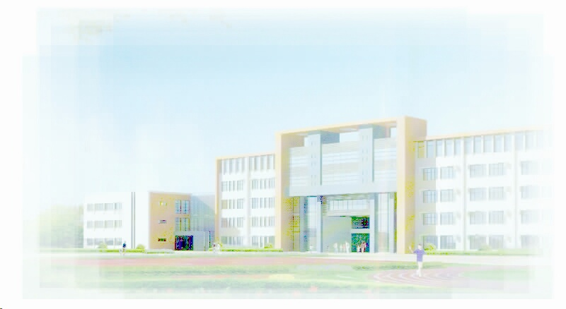
夯实常规 让校园更有序
——7~9周值周汇报
常州市新北区薛家中心小学 2018.11.12

Slide 2
常规，就是一所学校“养成的良好习惯”。加强常规管理是常理，落实教学常规是常态，执行教学常规是常事，形成教学常规靠常心。然而，有了常规，不执行、不落实，常规无法有序。有了常规，不指导、不反思，常规难以有序！

Slide 3
汇报板块
一、 各项常规井然有序
二、 不和谐音符及改进建议
三、 “五勤”——打造高效执行力

Slide 4
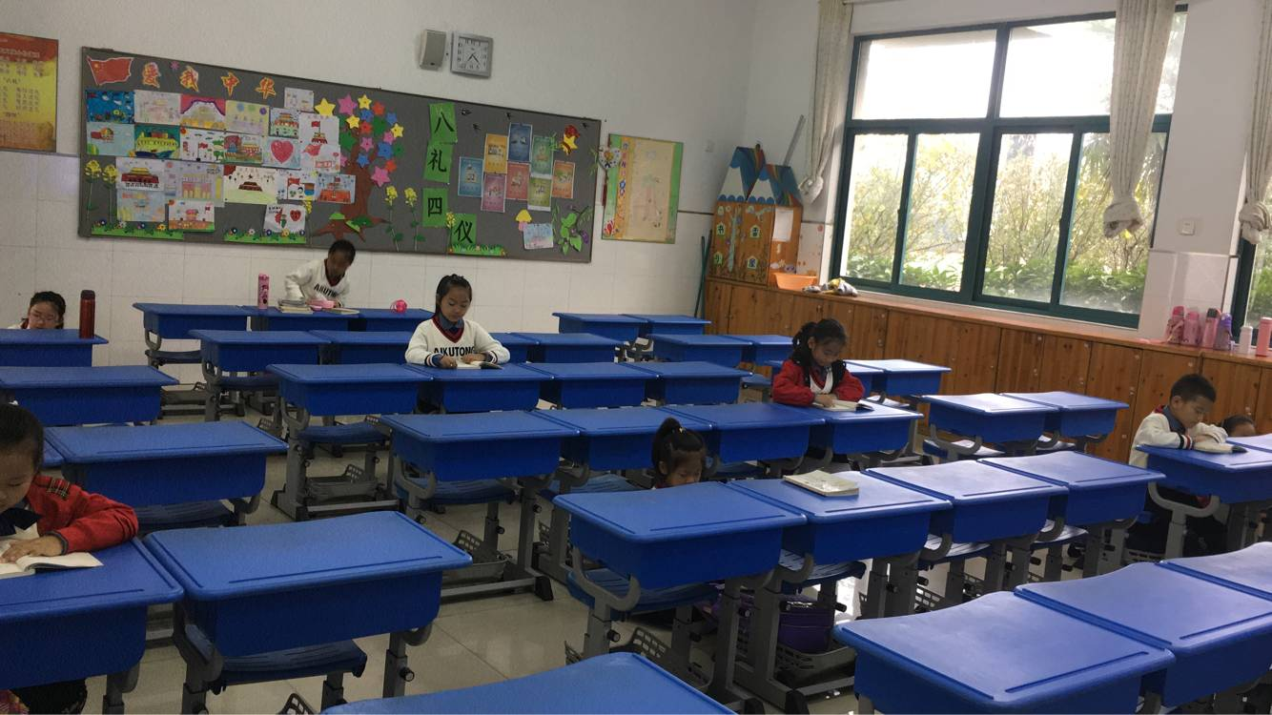
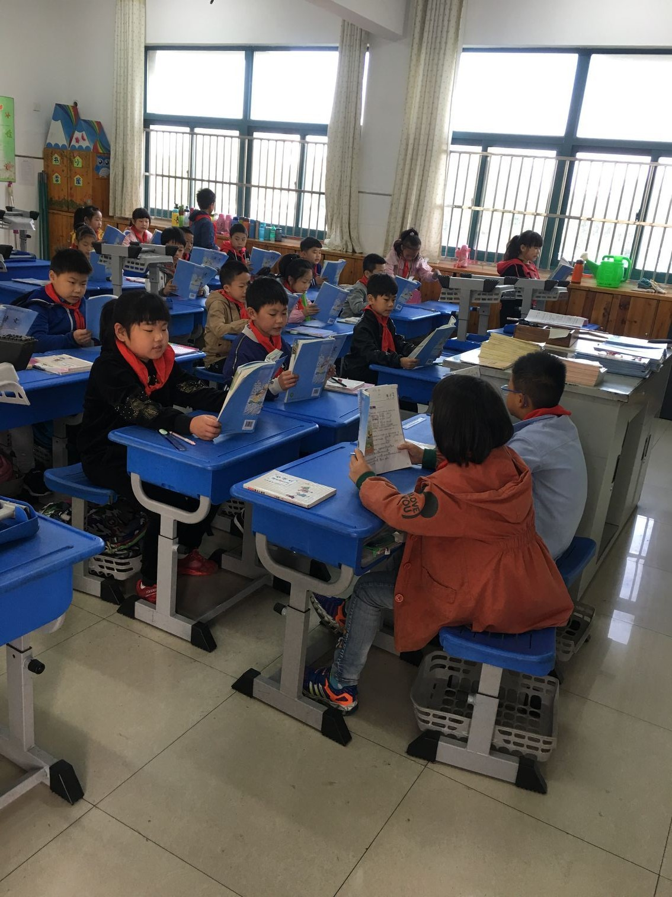
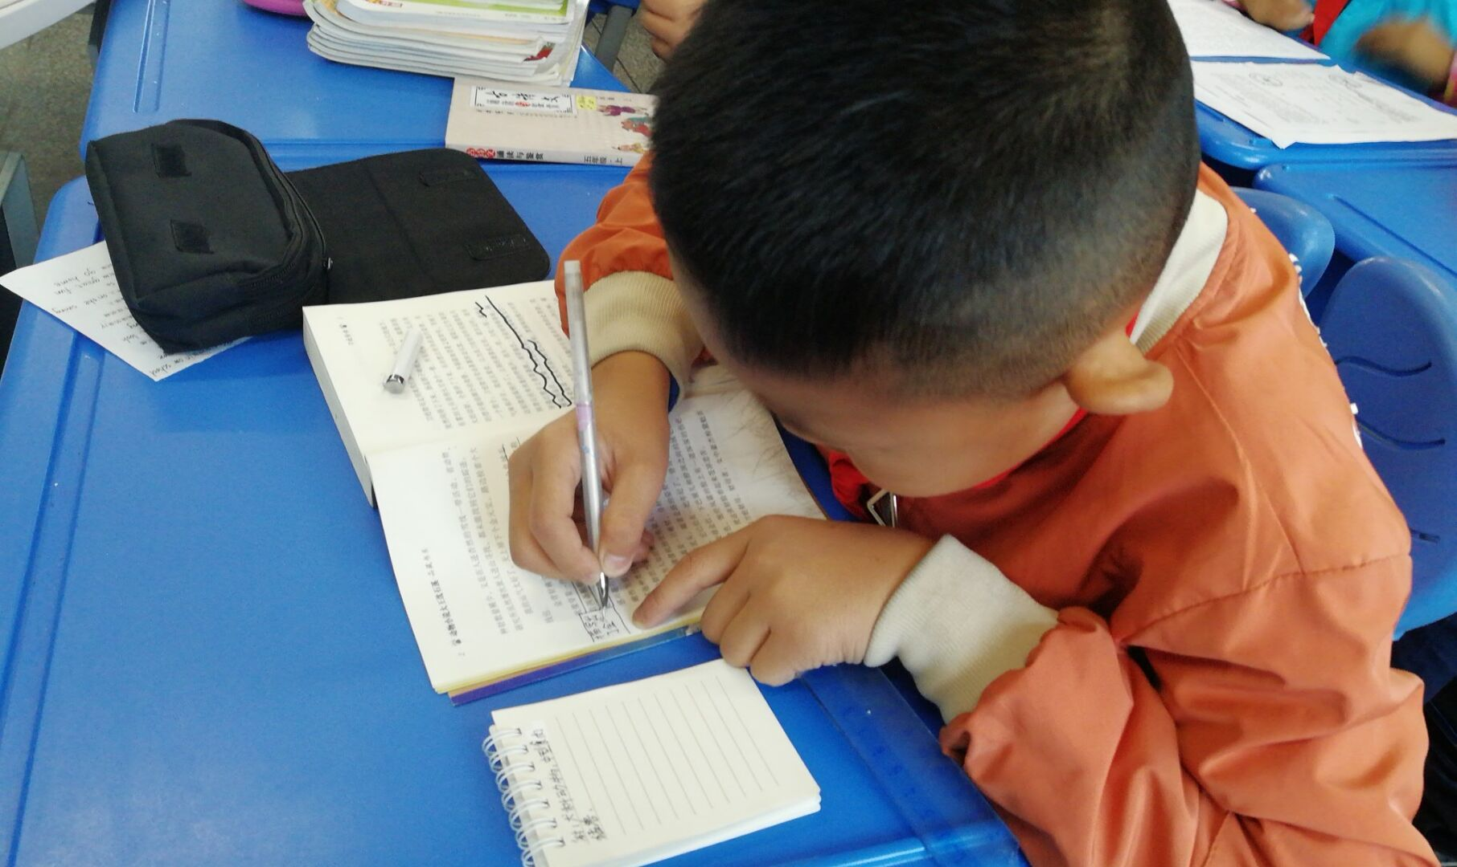
一、各项常规井然有序
1、早阅读及早读：

Slide 5
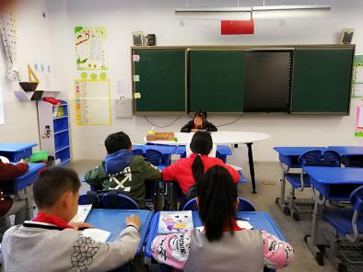
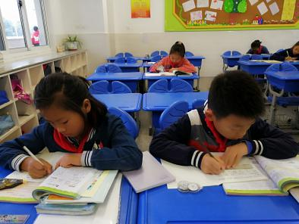
一、各项常规井然有序
1、早阅读及早读：

Slide 6
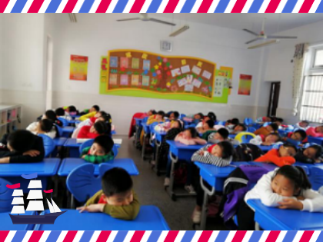
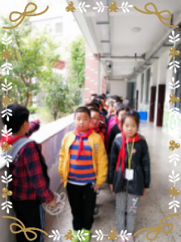
一、各项常规井然有序
2、侯课：

Slide 7
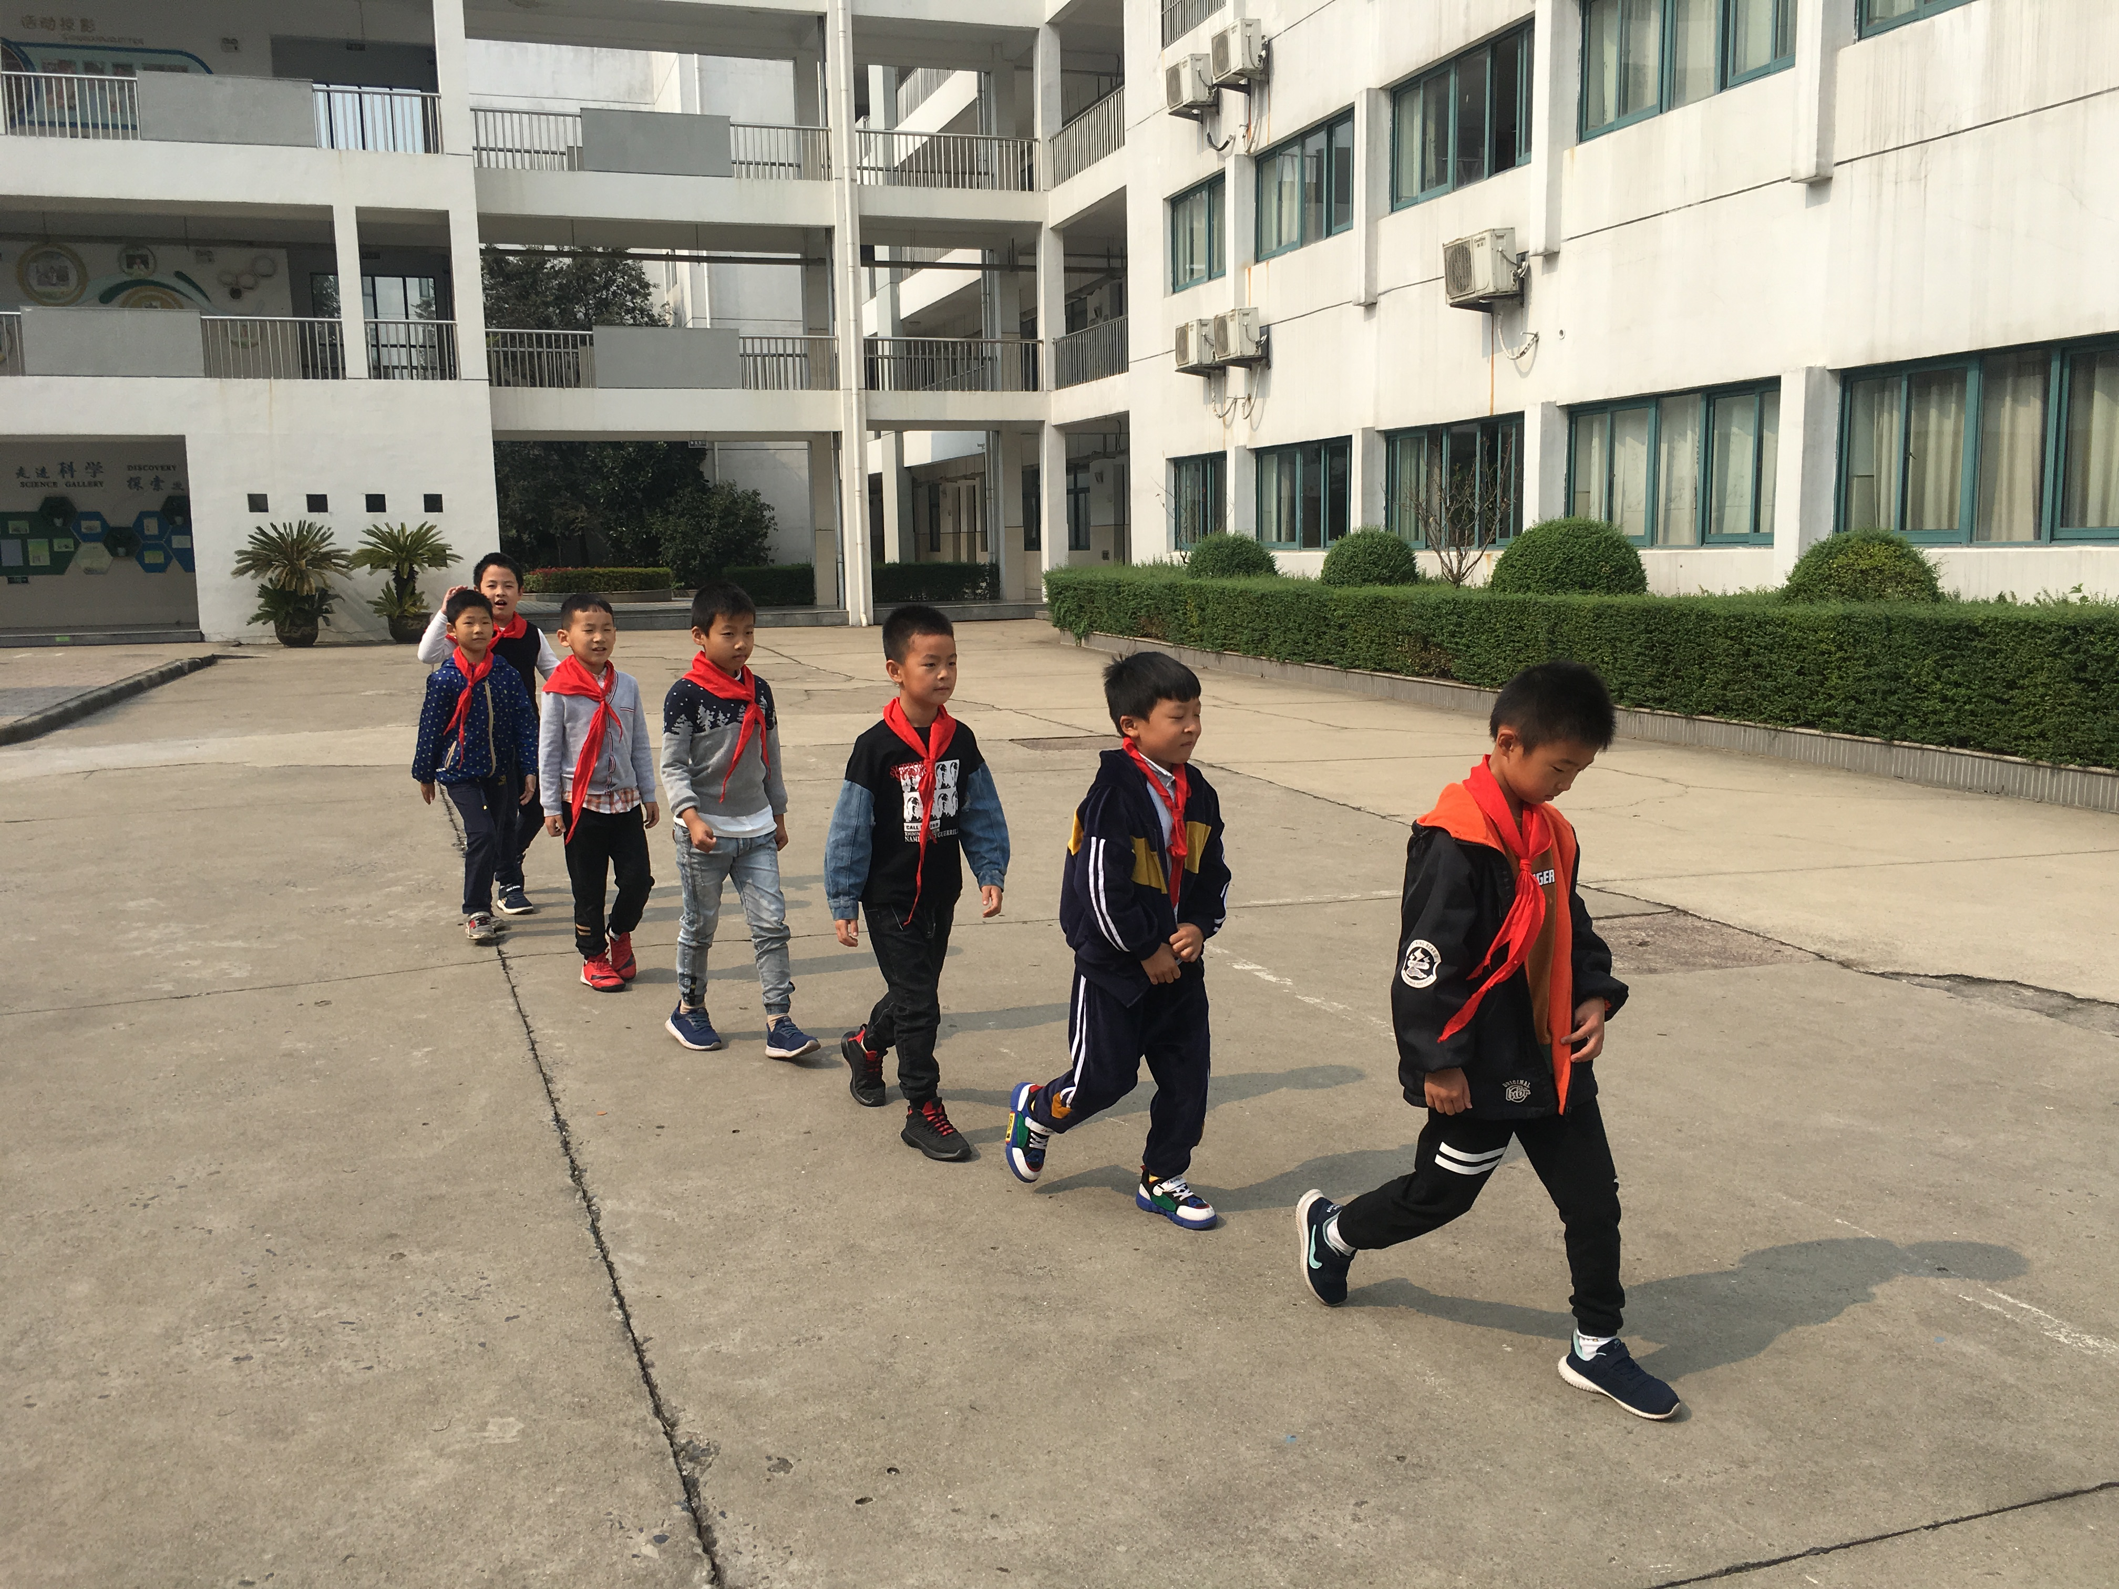
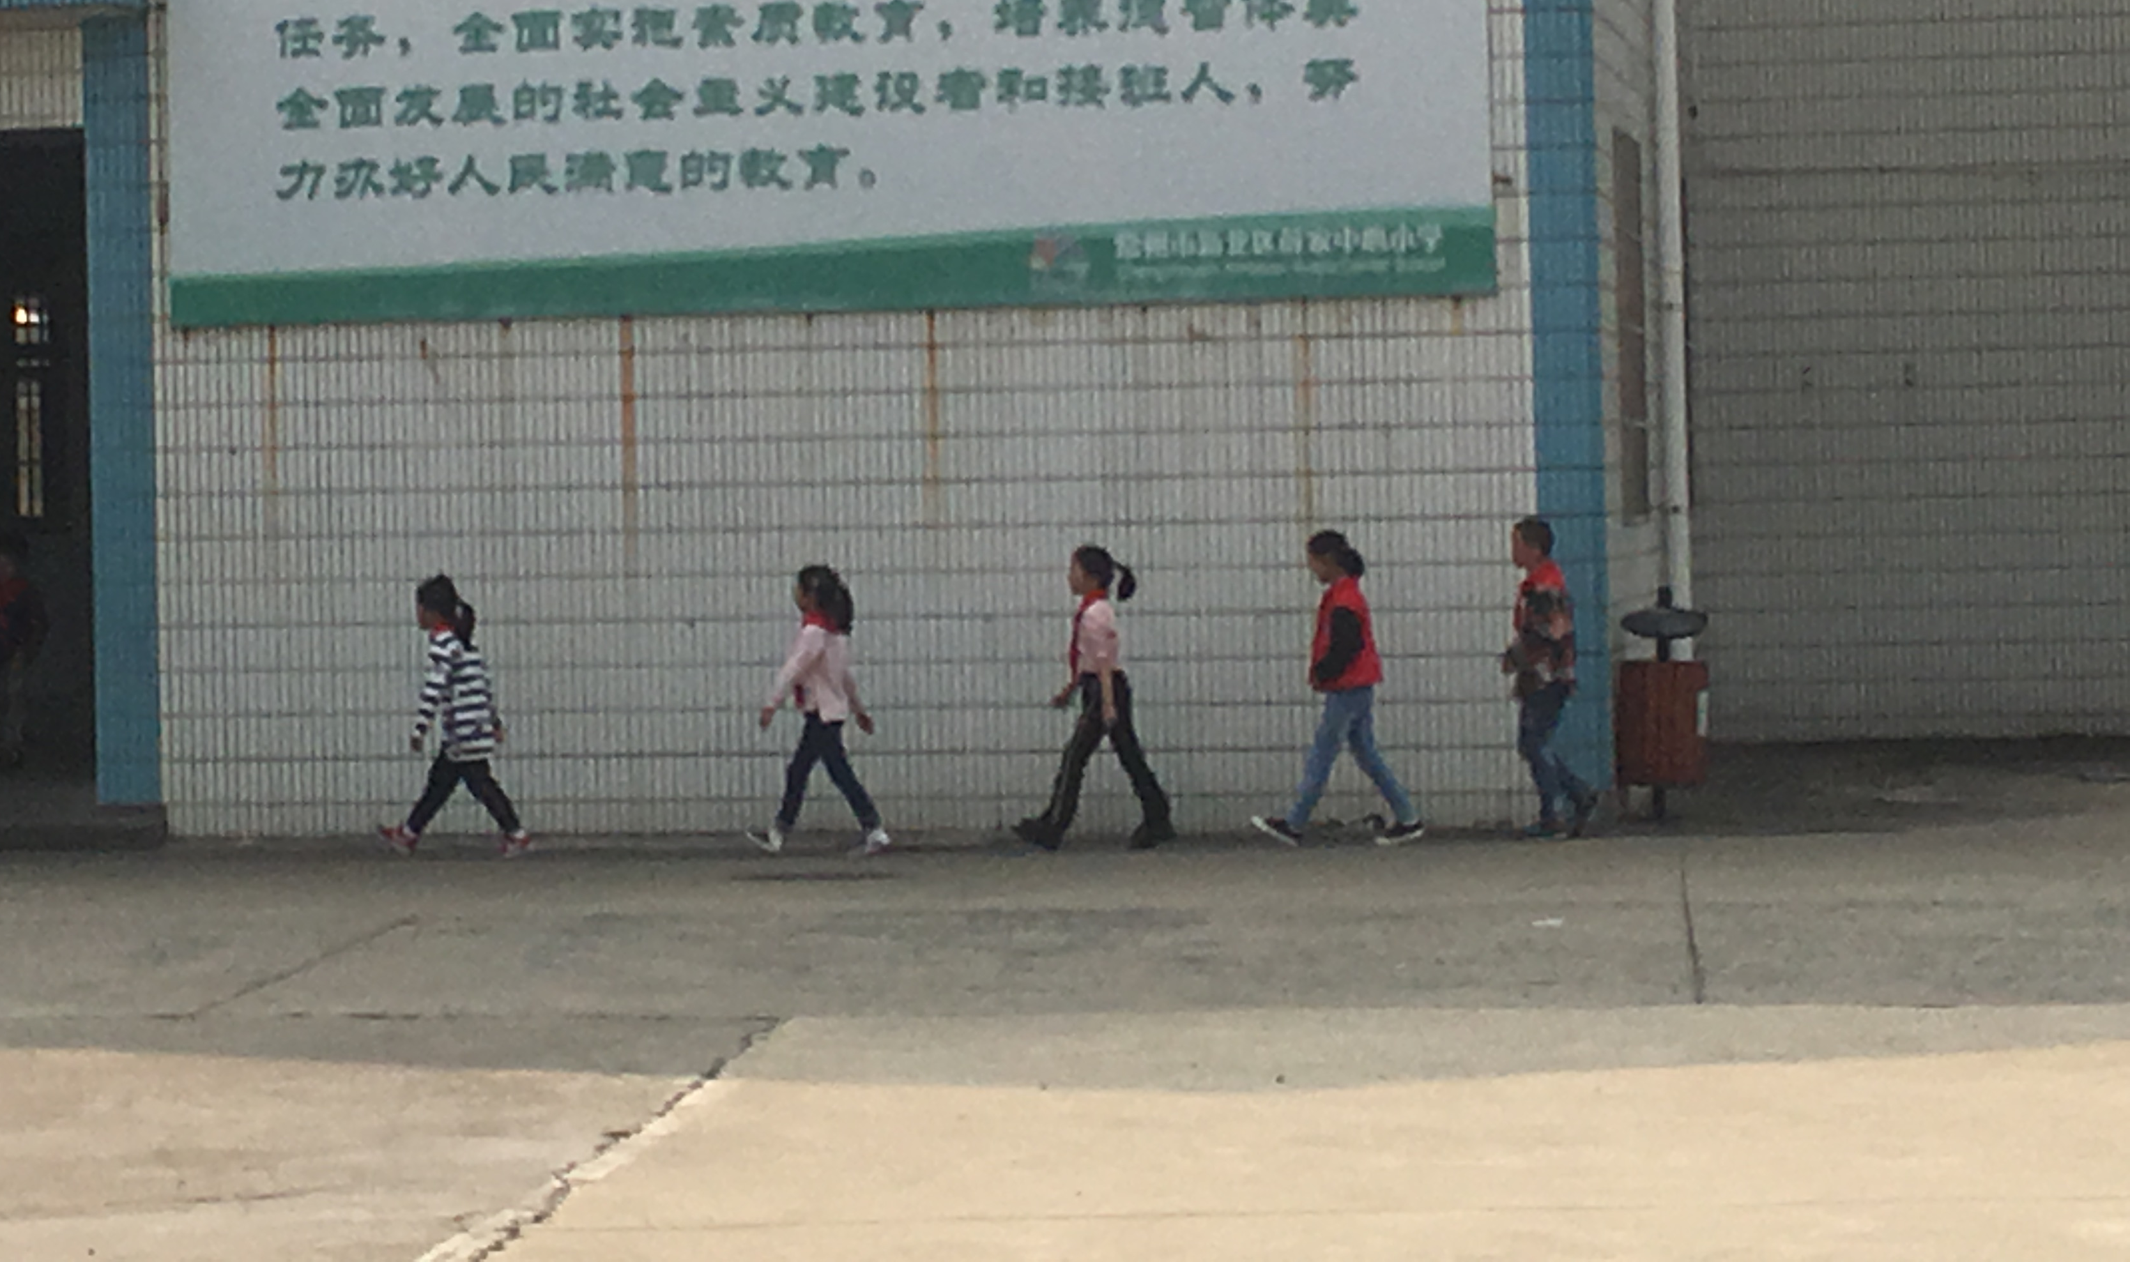
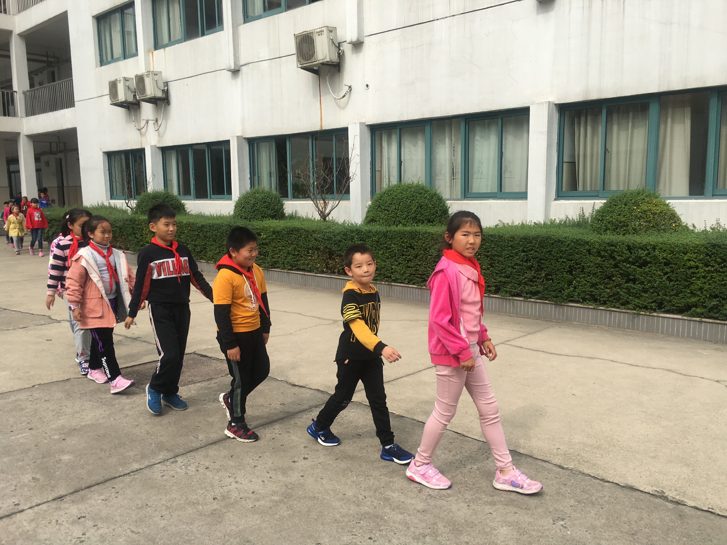
一、各项常规井然有序
3、路队：

Slide 8
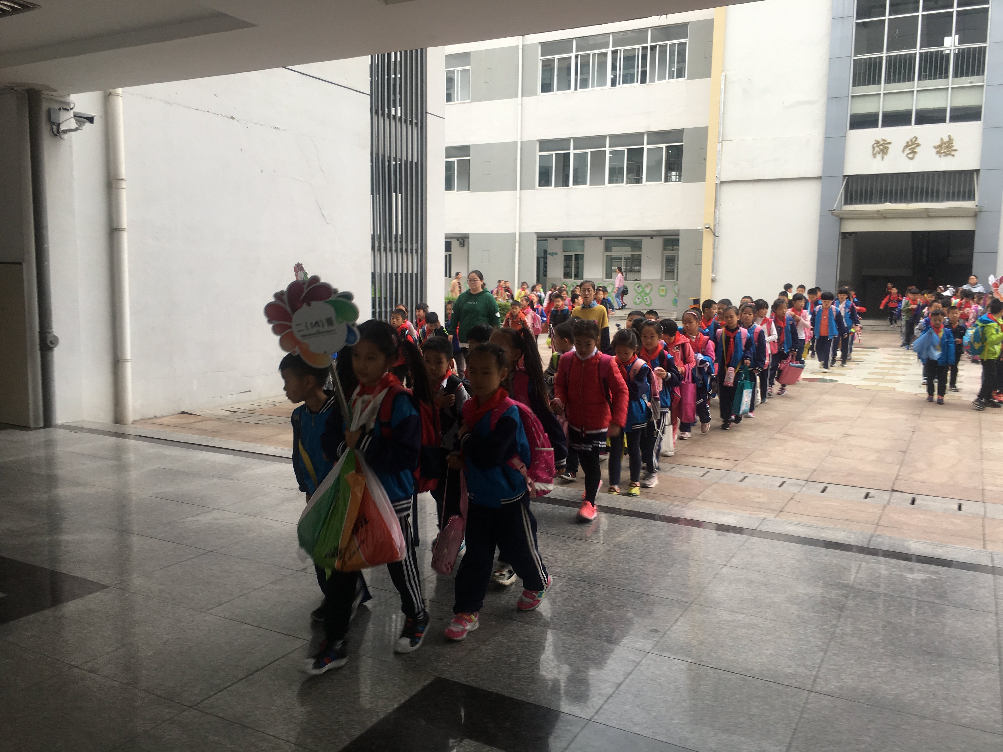
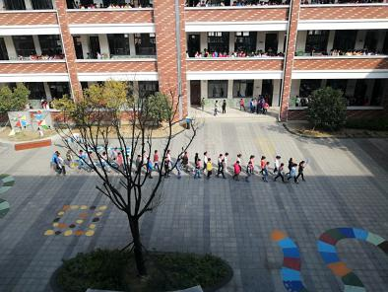
一、各项常规井然有序
3、路队：

Slide 9
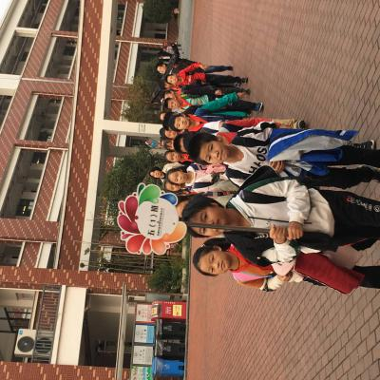
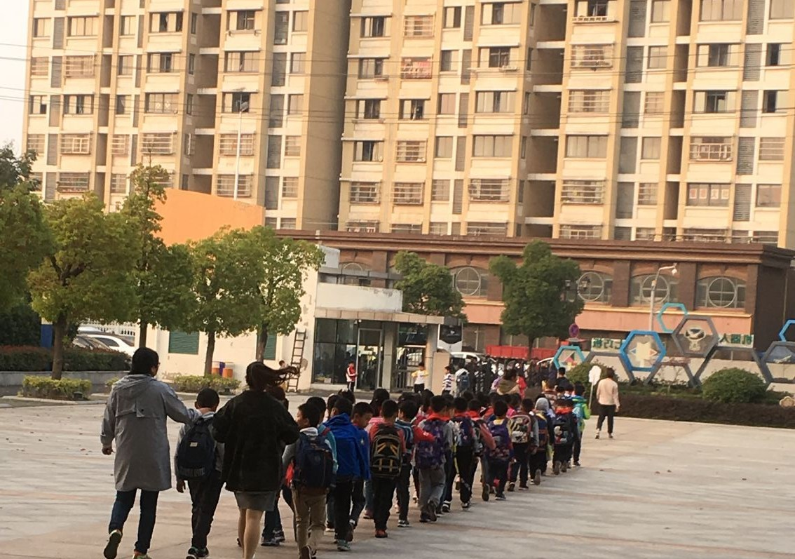
一、各项常规井然有序
3、路队：

Slide 10
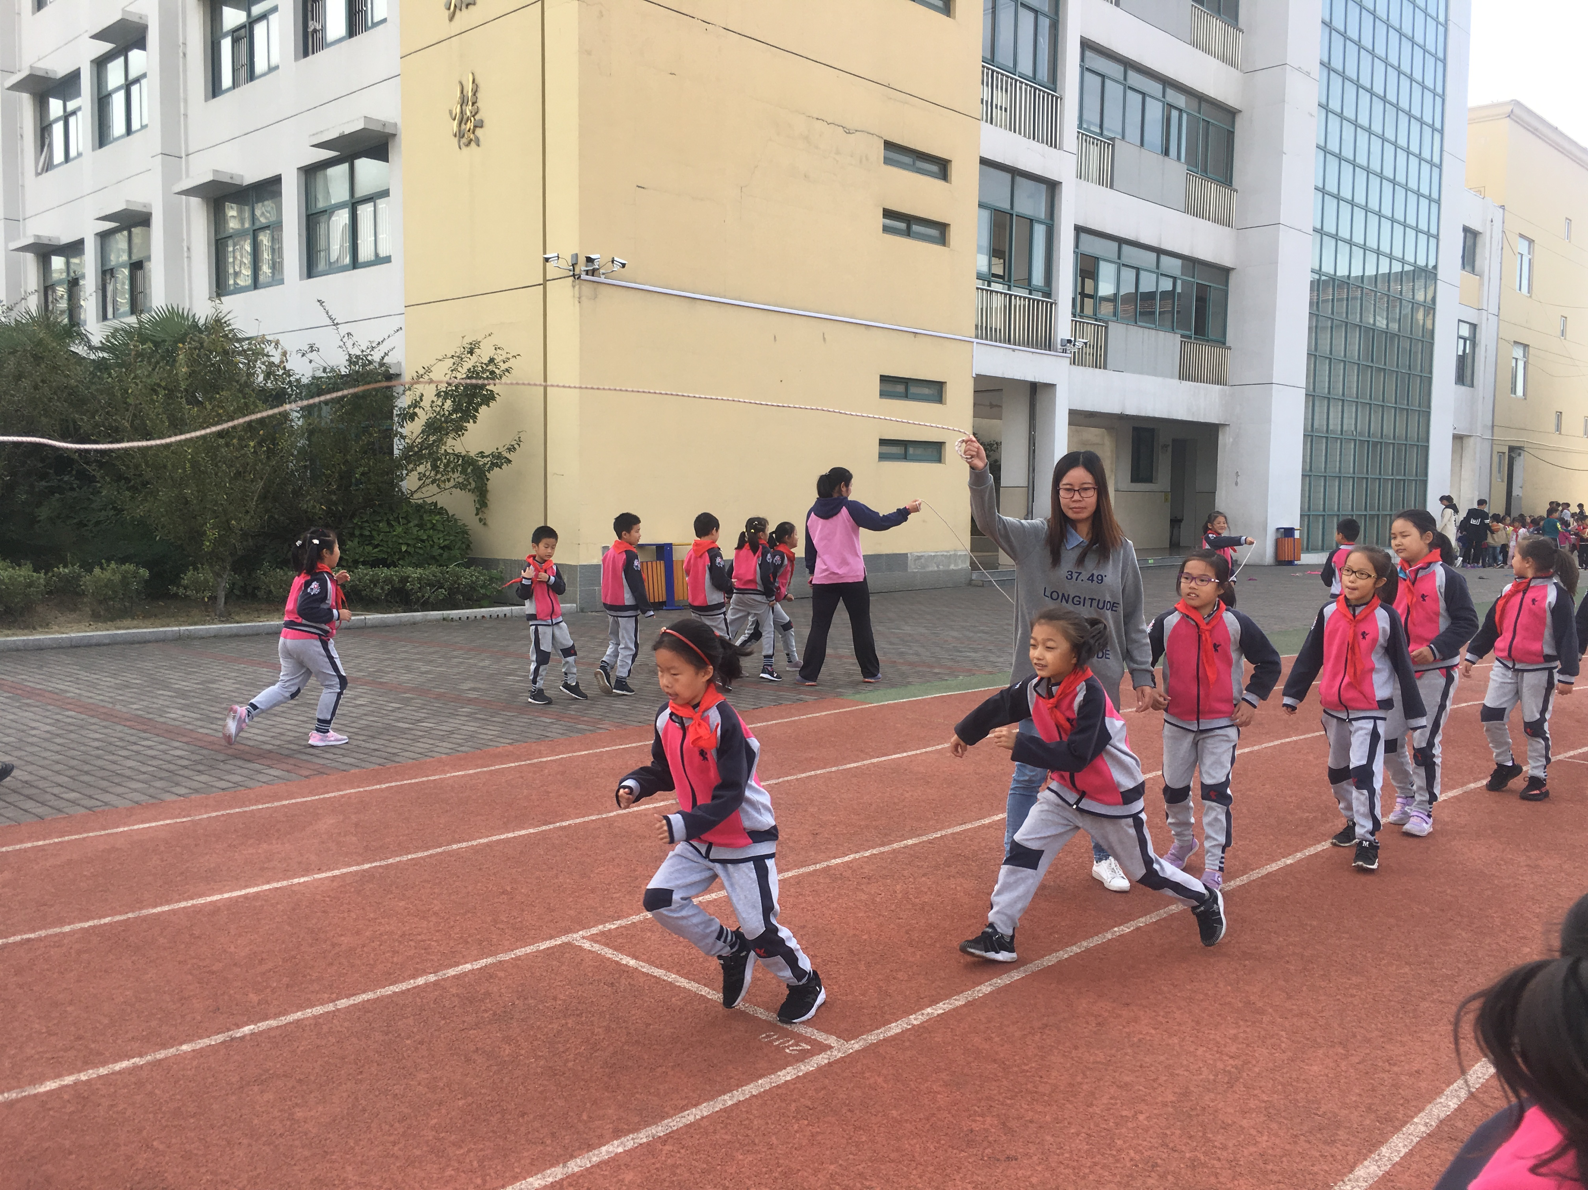
一、各项常规井然有序
4、大课间：

Slide 11
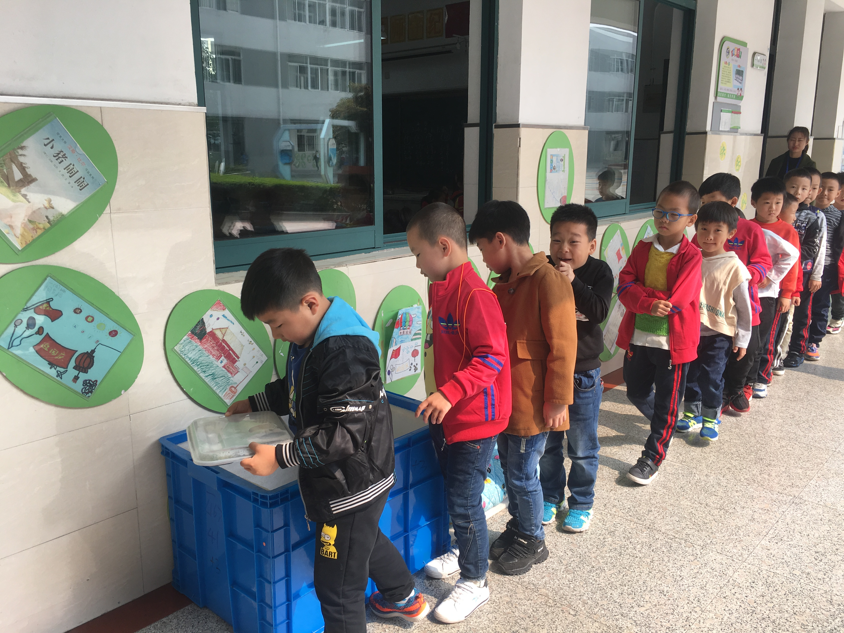
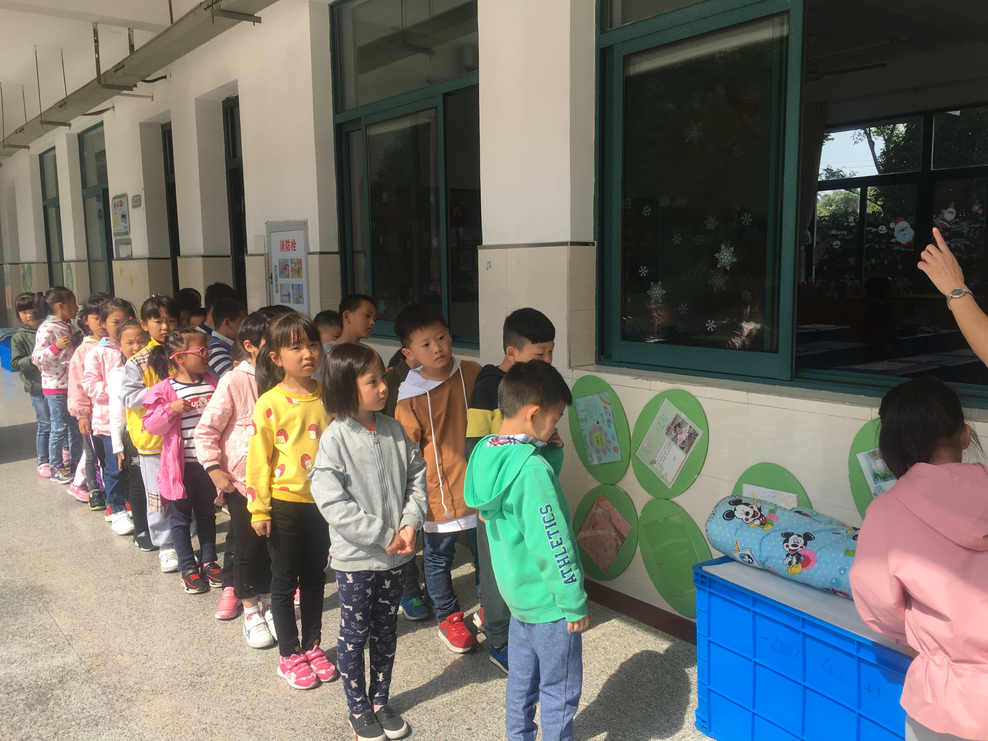
一、各项常规井然有序
5、午餐：

Slide 12
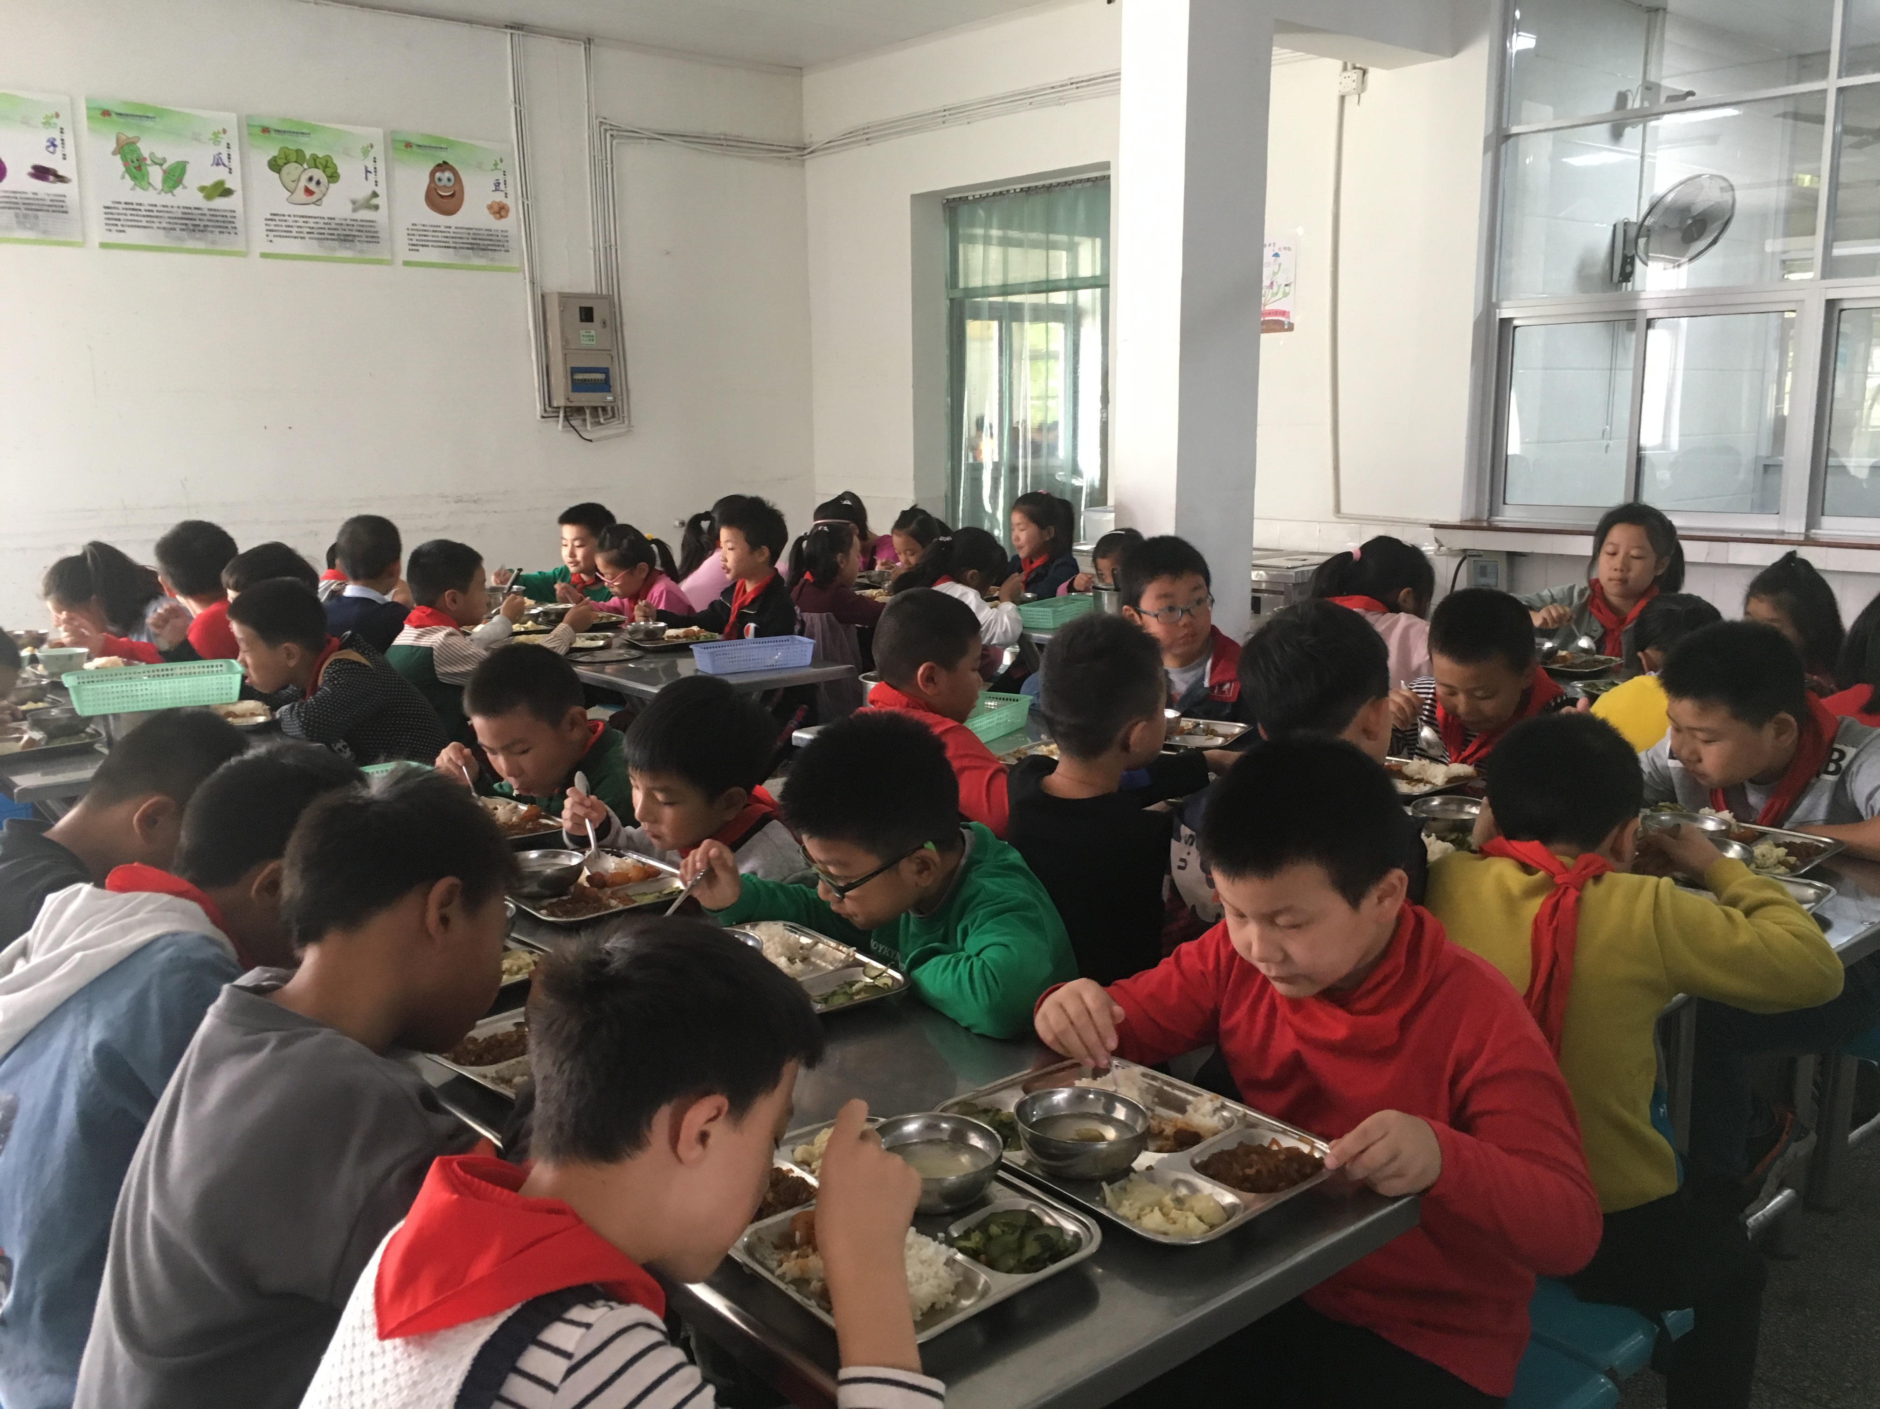
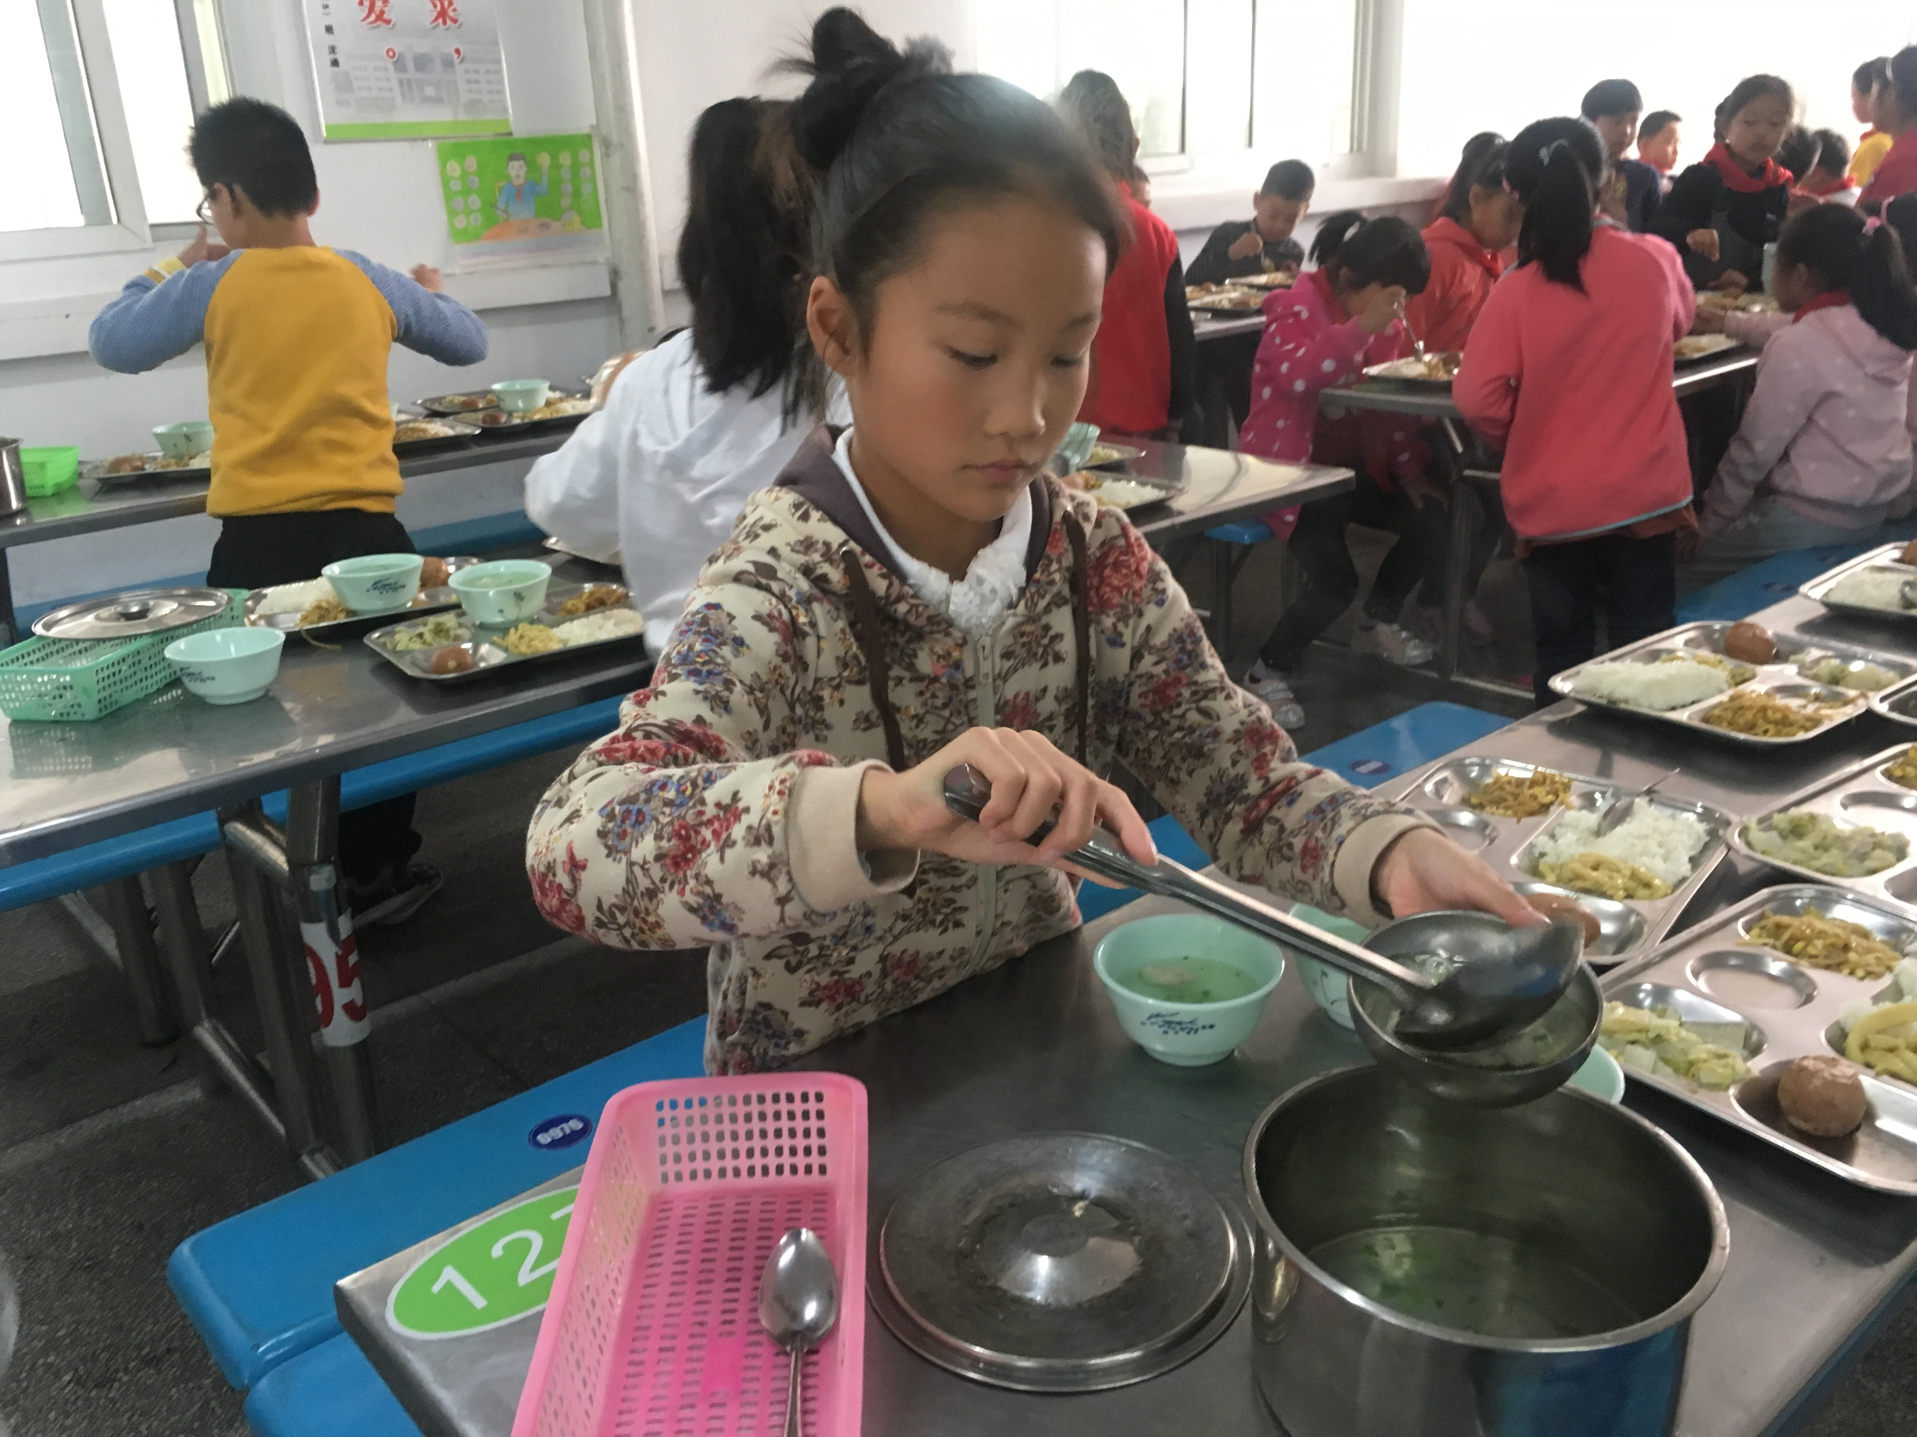
一、各项常规井然有序
5、午餐：

Slide 13
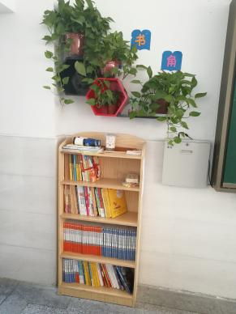
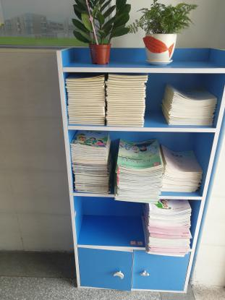
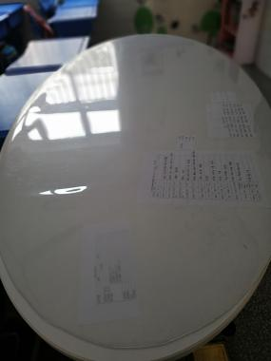
一、各项常规井然有序
6、卫生及公物：

Slide 14
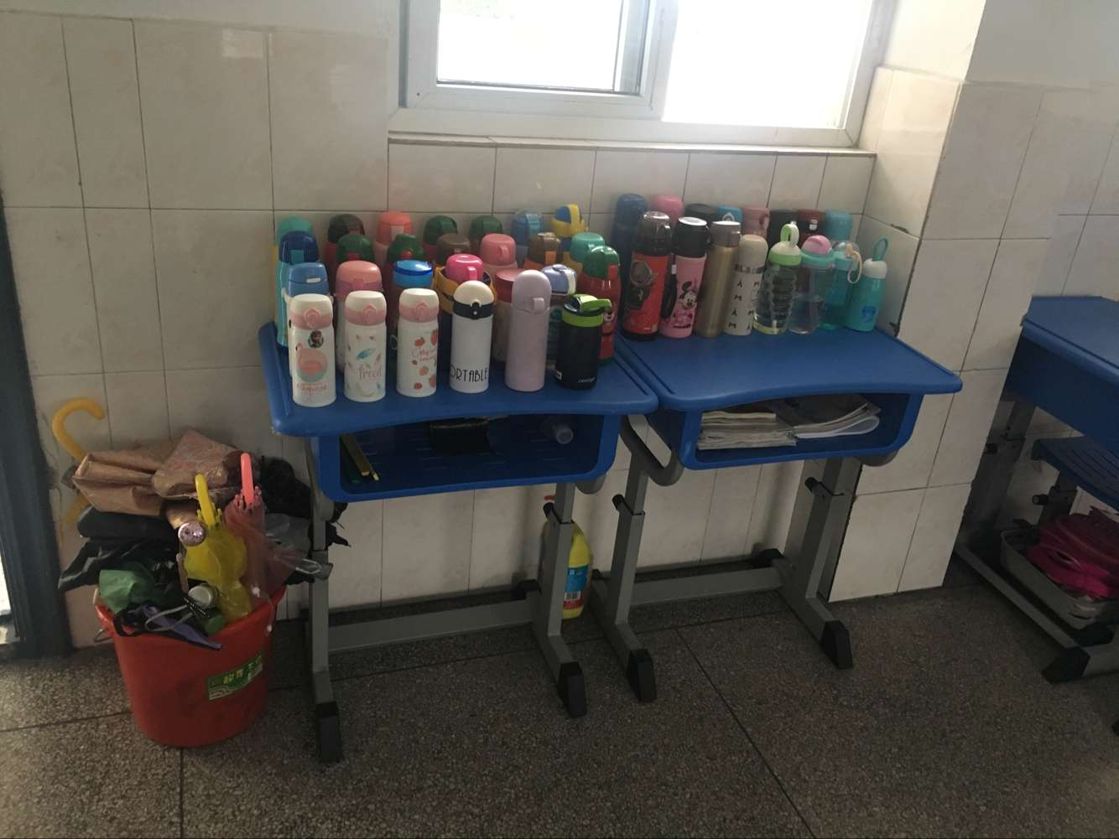
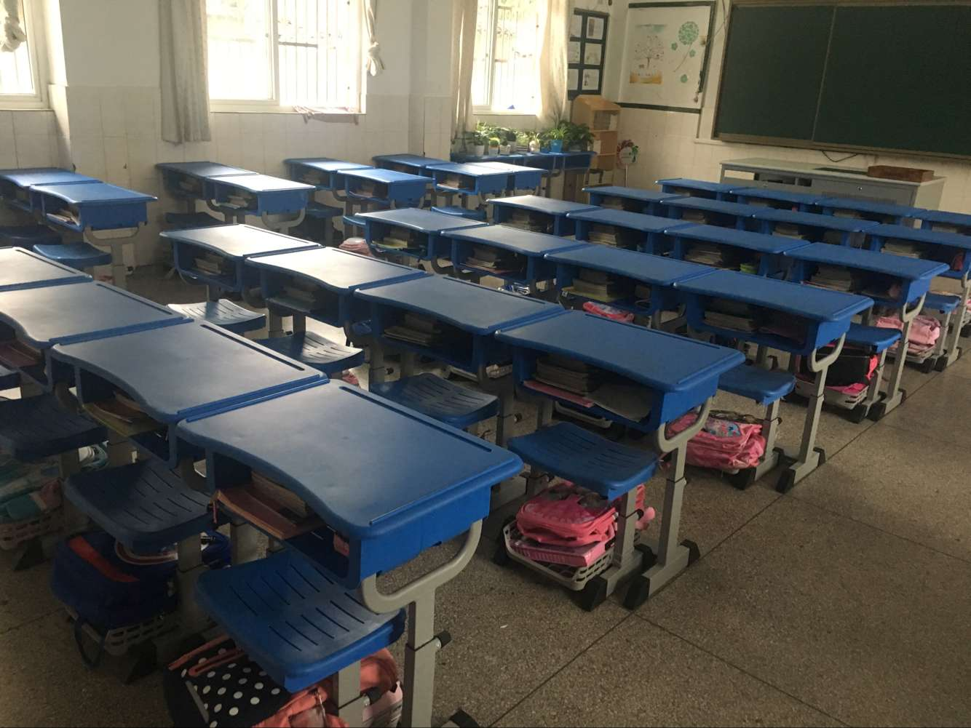
一、各项常规井然有序
6、卫生及公物：

Slide 15
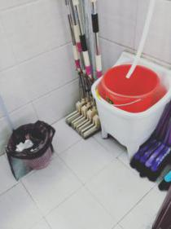
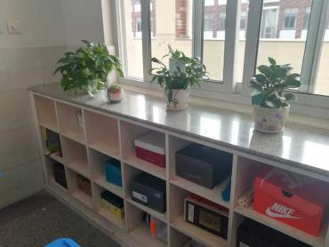
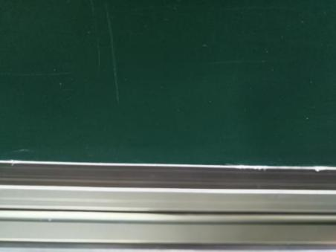
一、各项常规井然有序
6、卫生及公物：

Slide 16
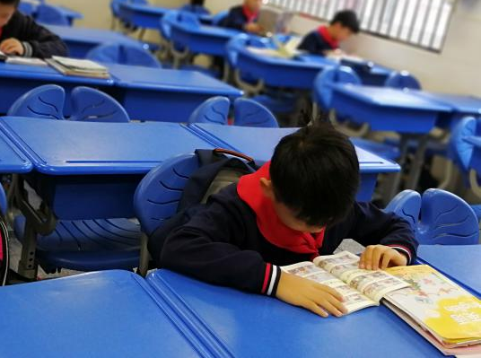
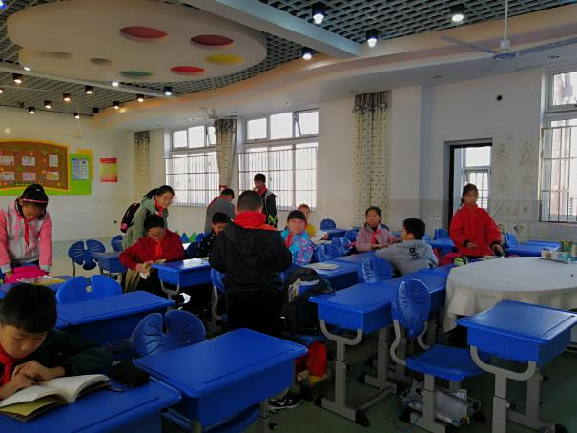
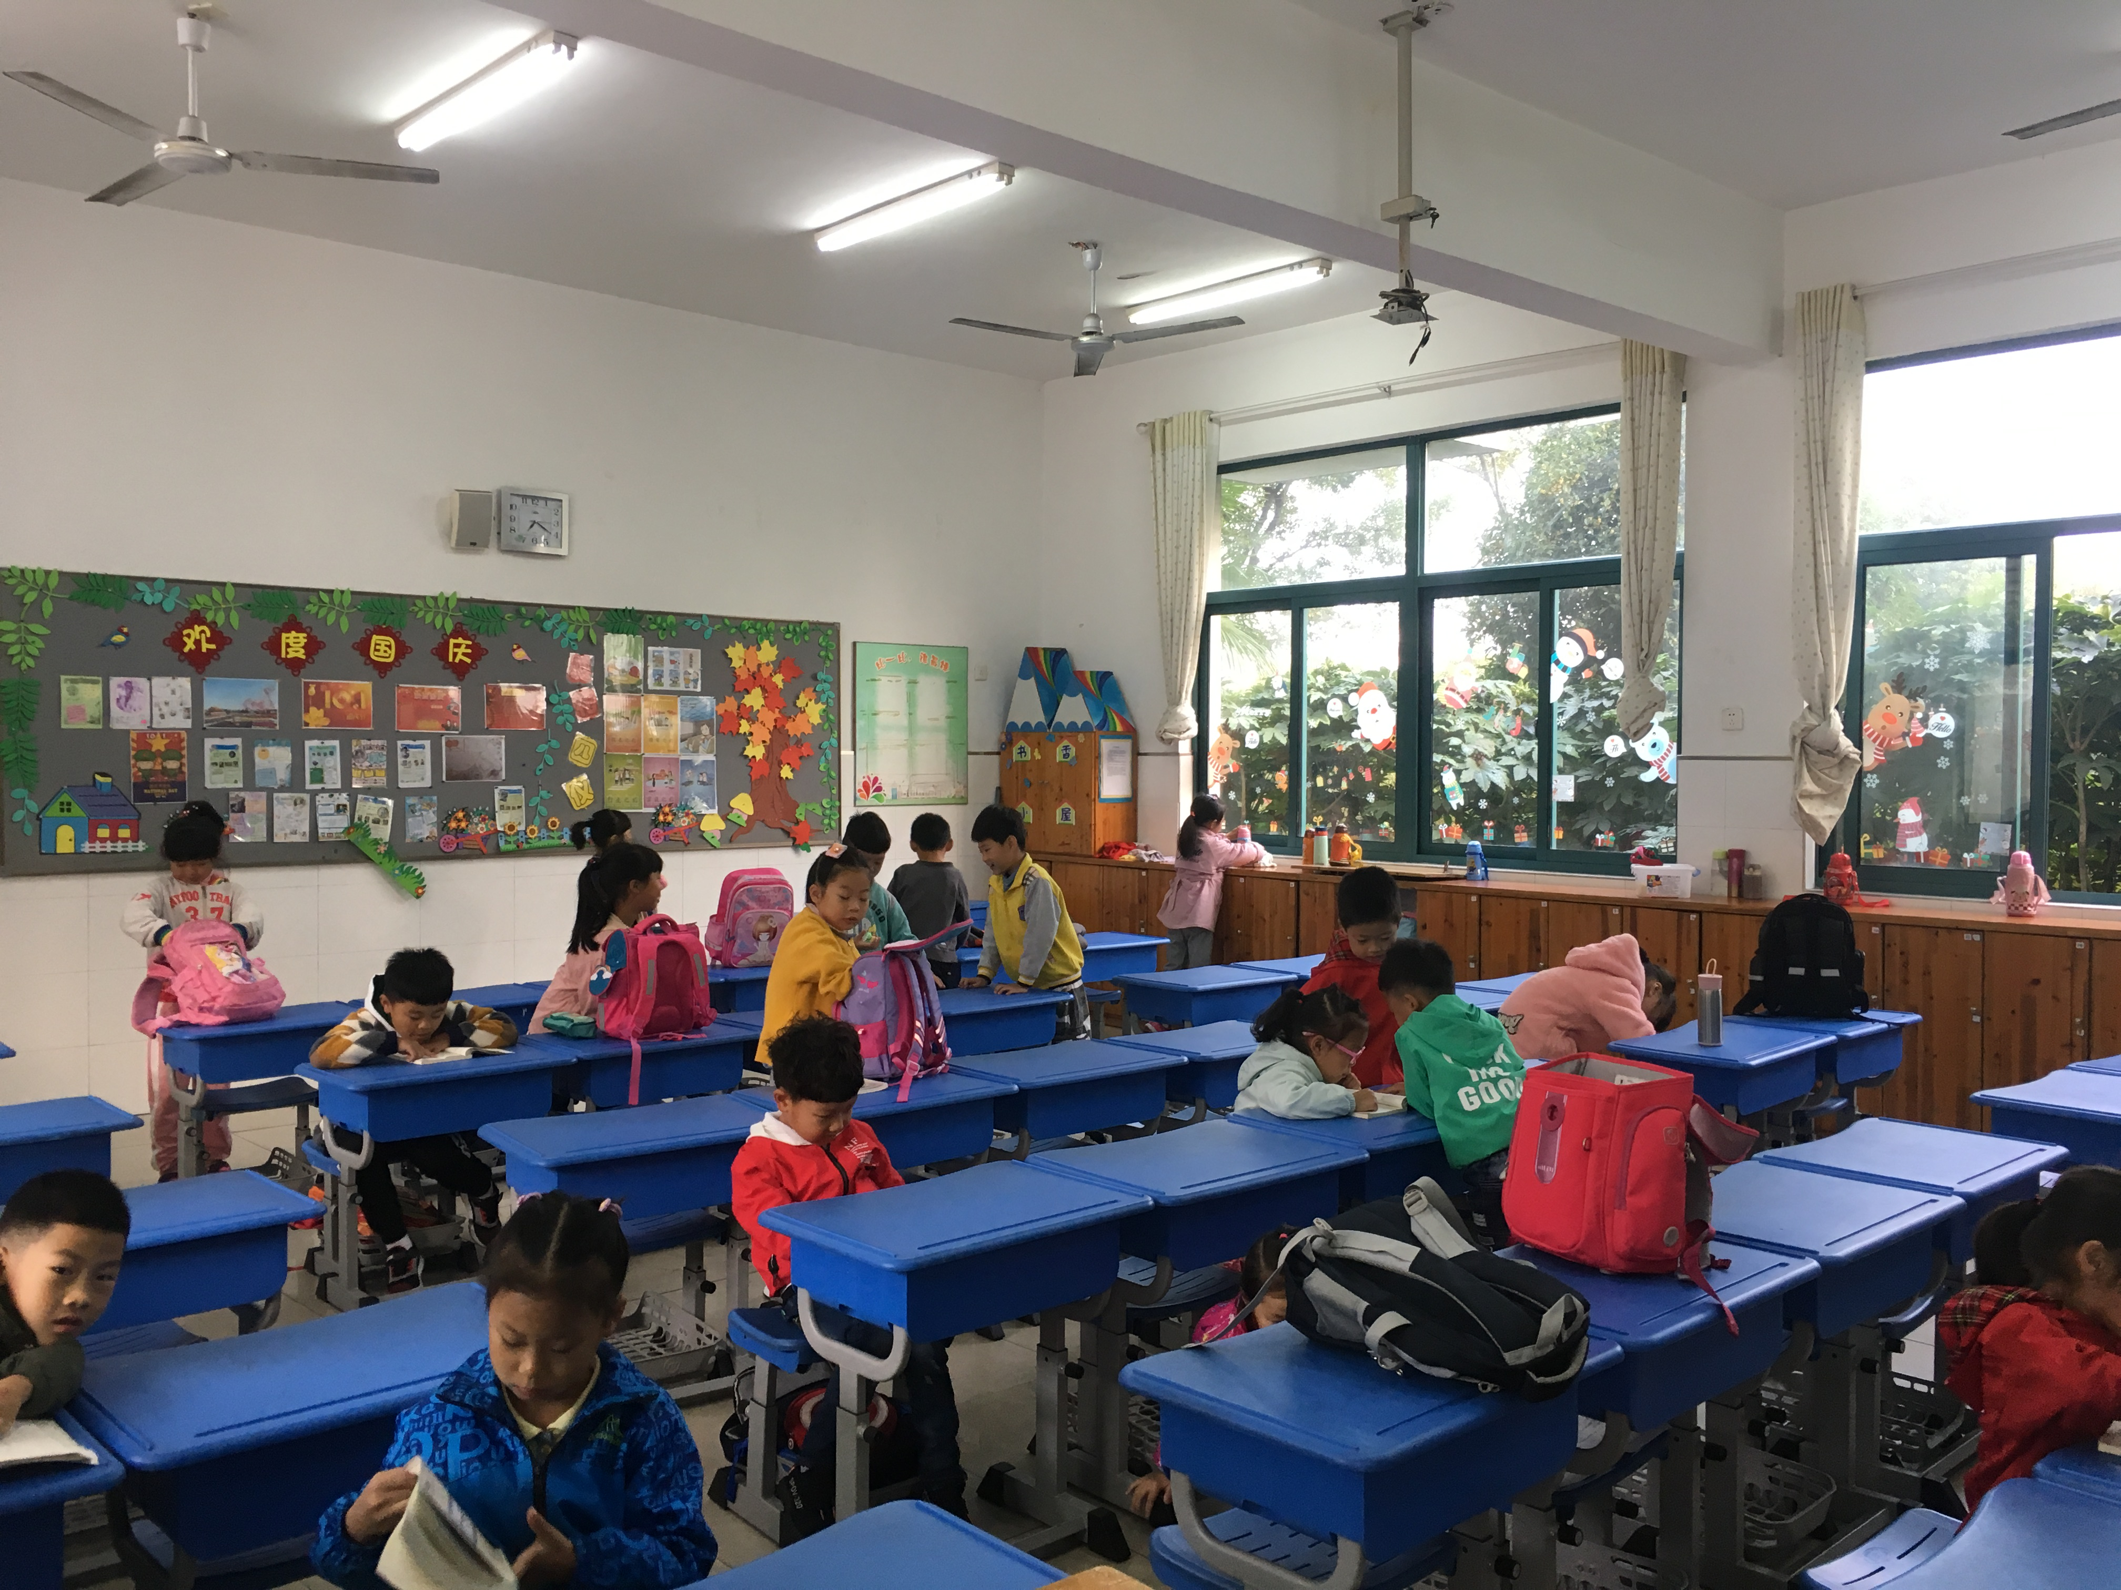
二、不和谐音符及改进建议
1、早阅读及早读：

Slide 17
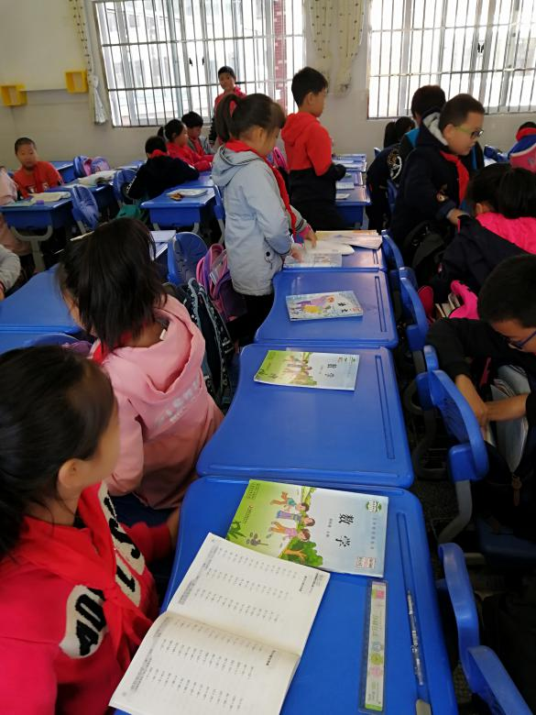
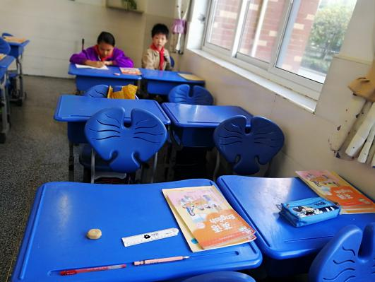
二、不和谐音符及改进建议
2、侯课：

Slide 18
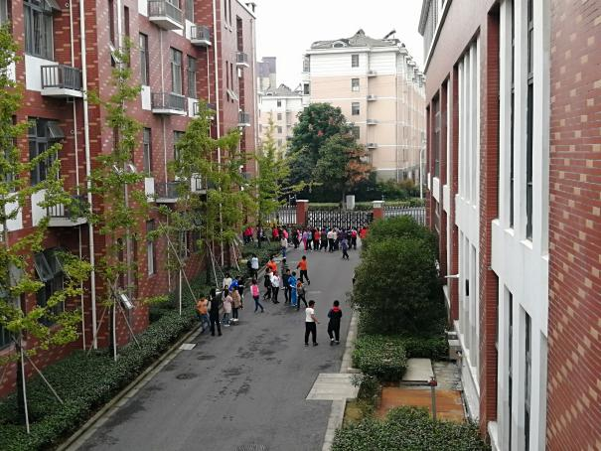
二、不和谐音符及改进建议
3、路队：

Slide 19
二、不和谐音符及改进建议
4、大课间活动：
做操时总有同学总喜欢边做变讲话，个别班级的大课间活动由学生自己活动，缺乏老师的辅导及监督，总有那么几个孩子在队伍后面“自由活动”。

Slide 20
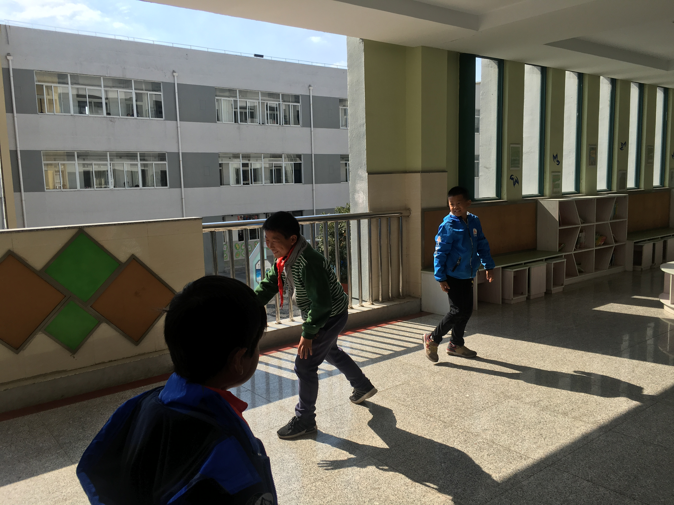
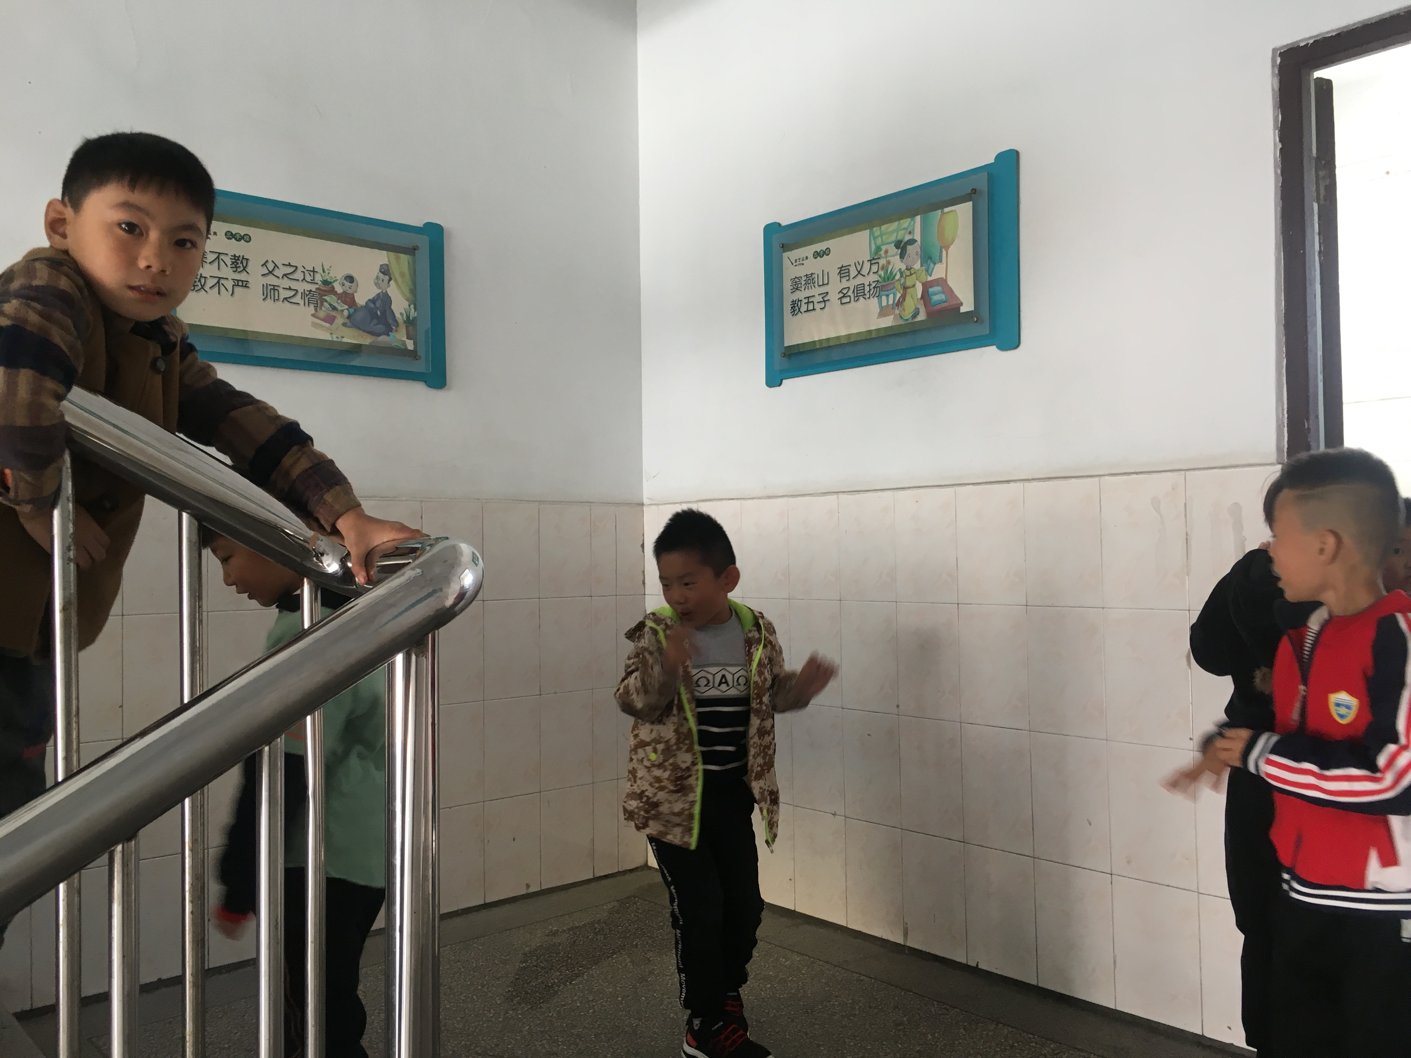
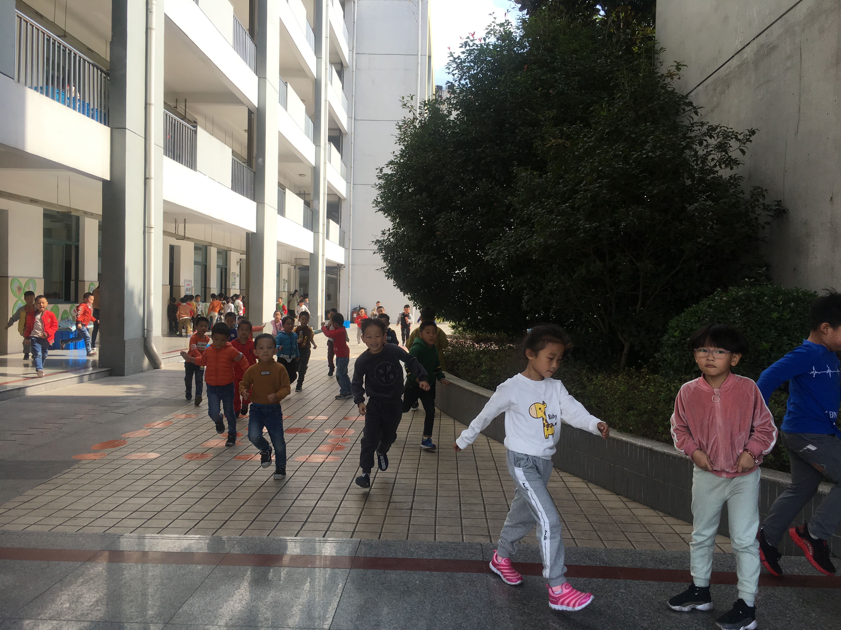
二、不和谐音符及改进建议
5、午餐：

Slide 21
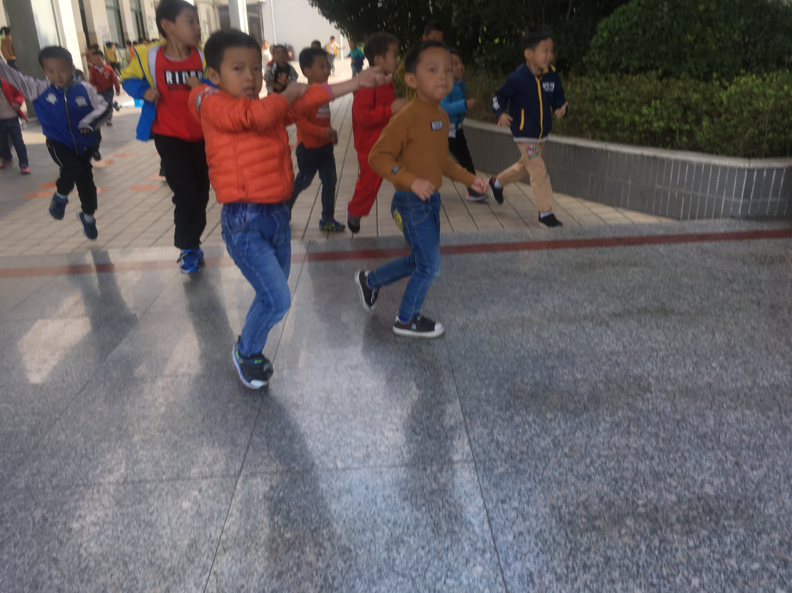
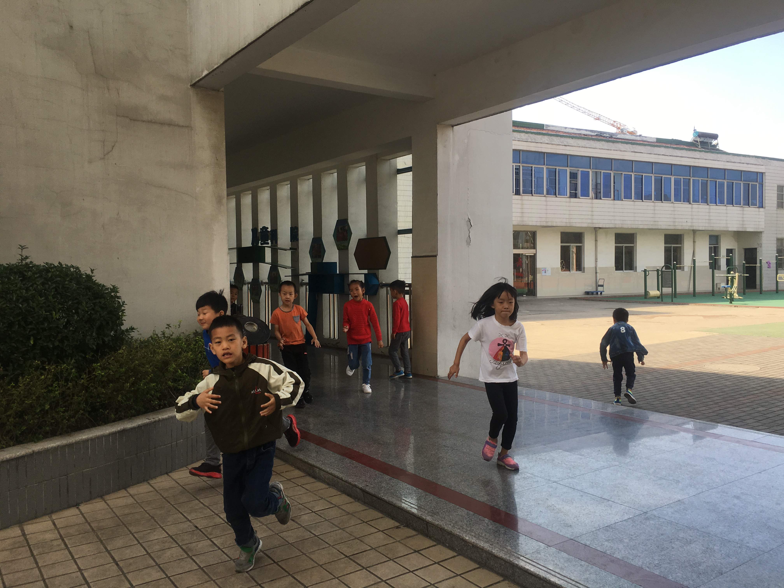
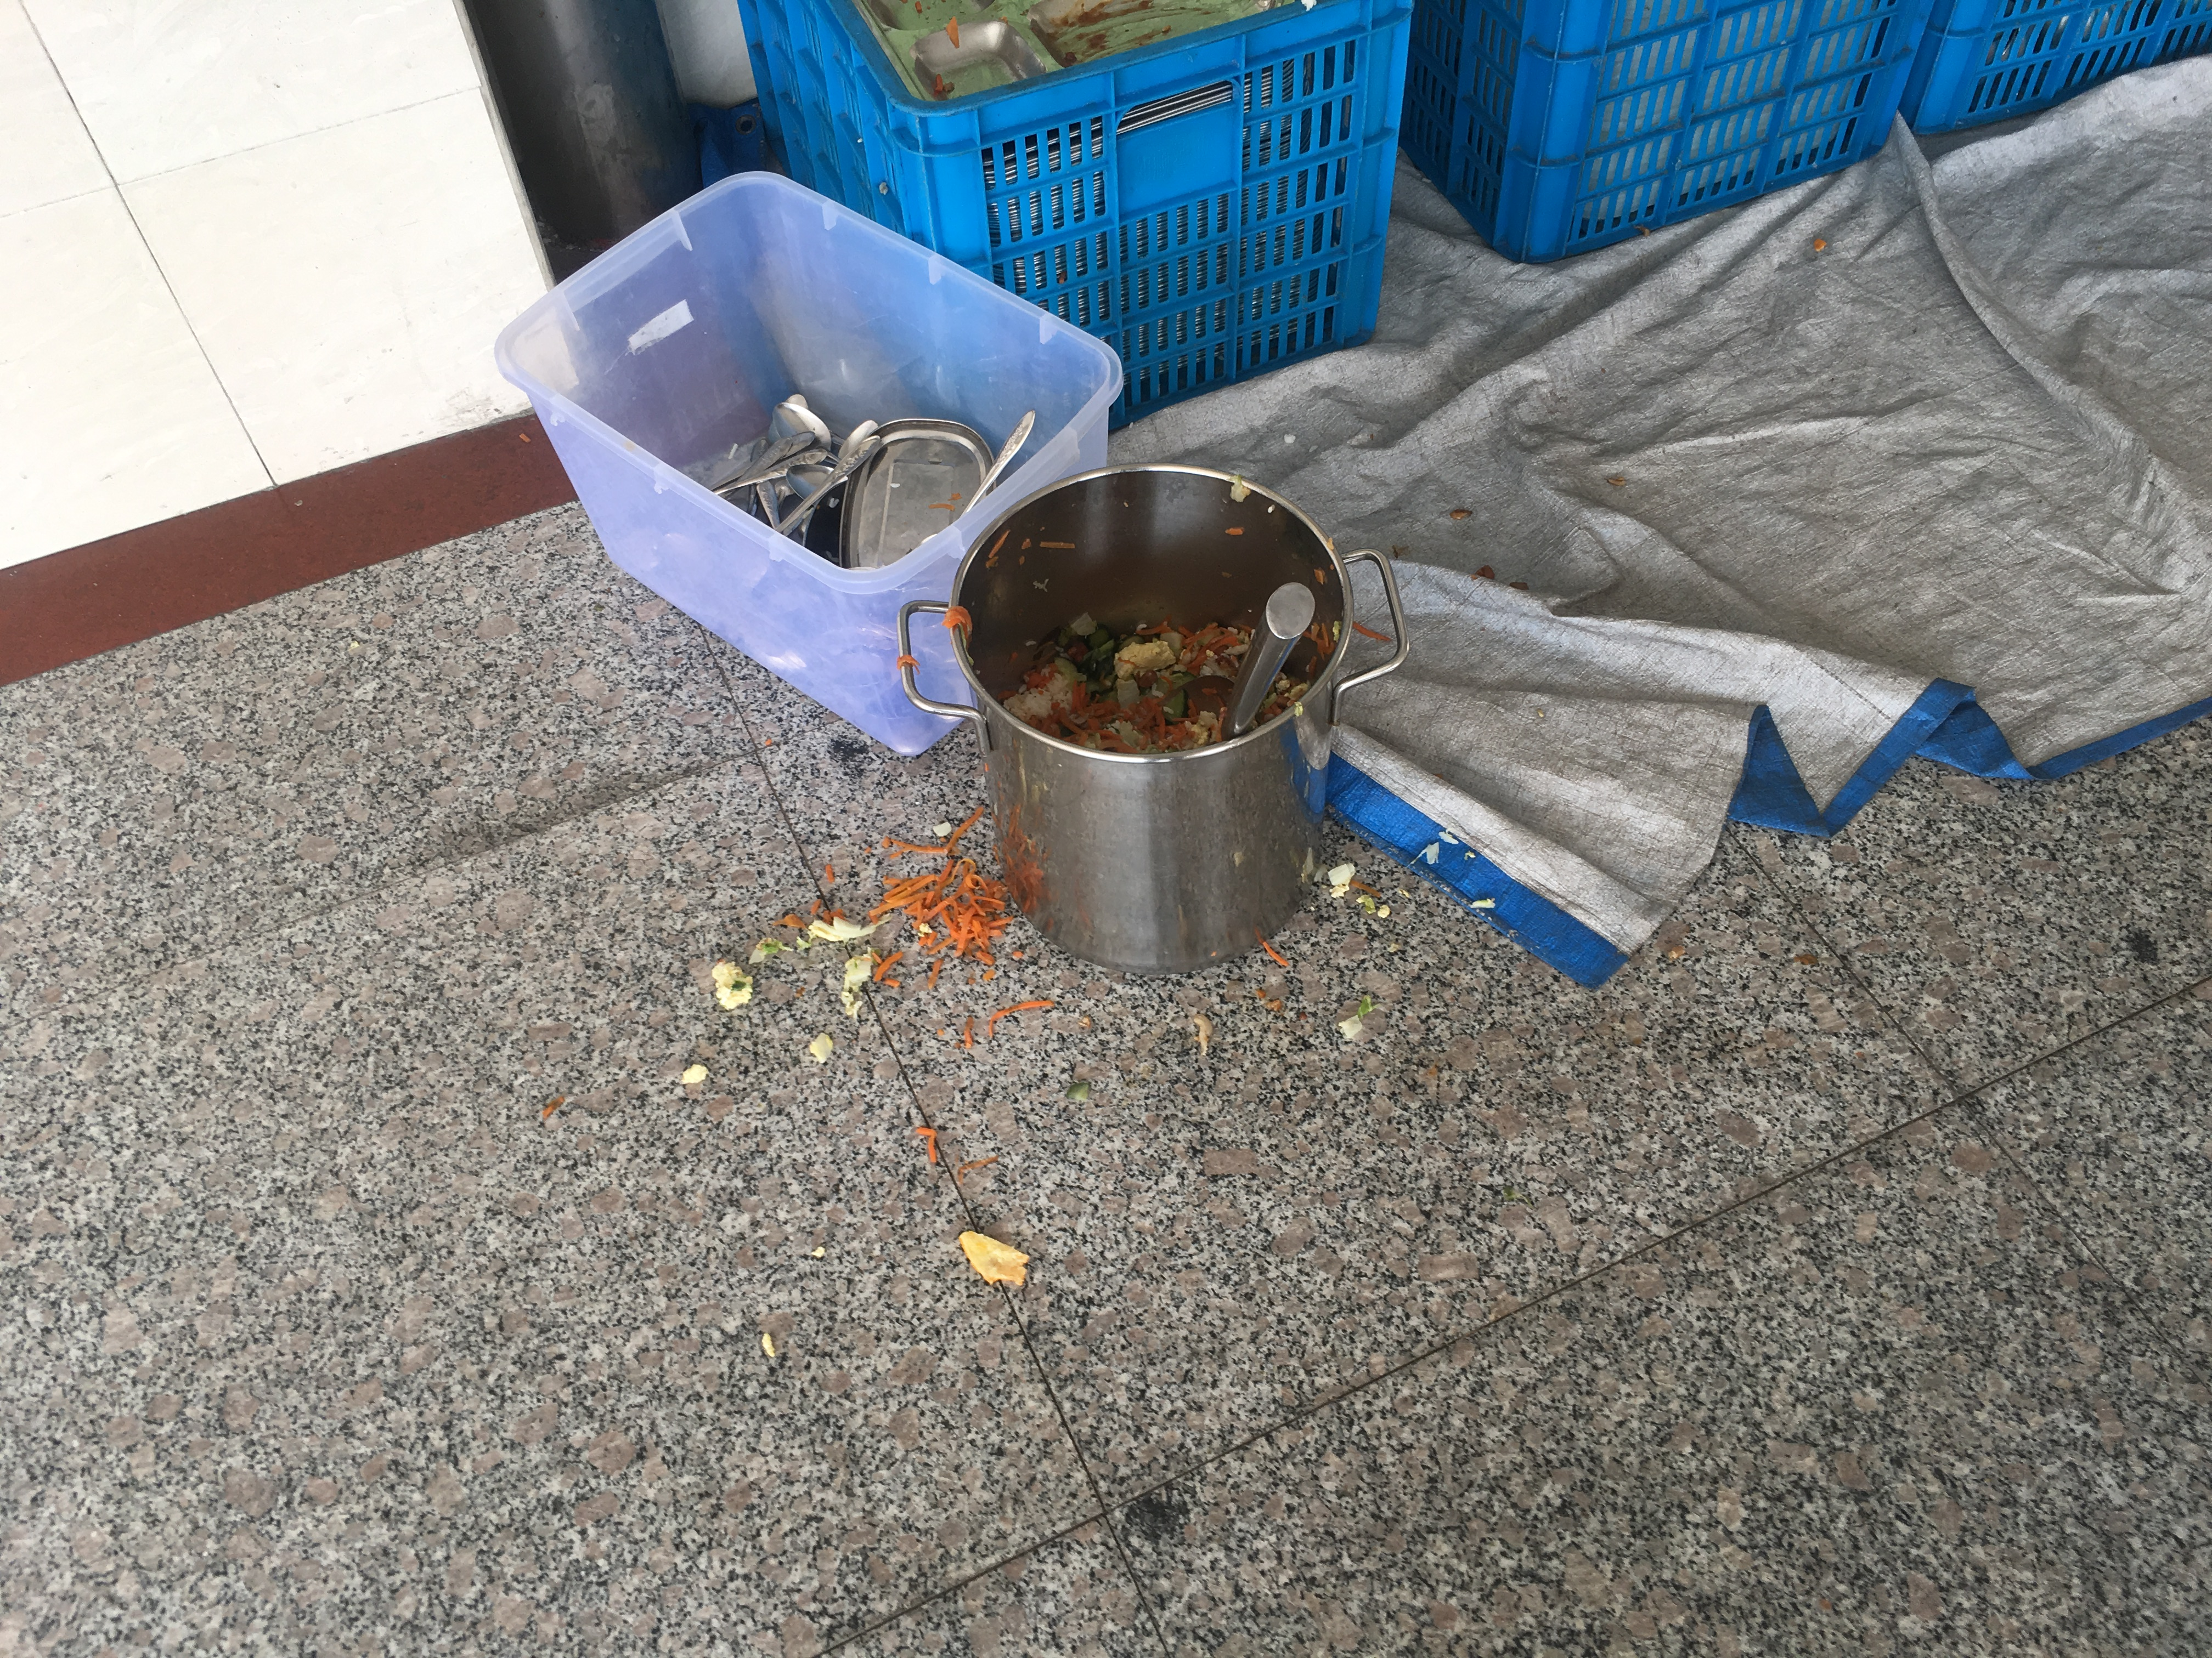
二、不和谐音符及改进建议
5、午餐：

Slide 22
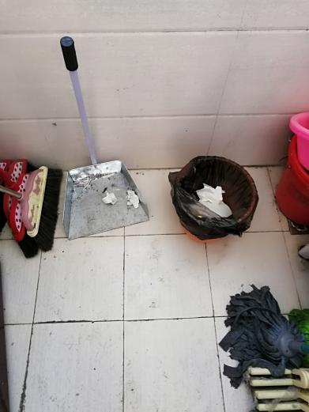
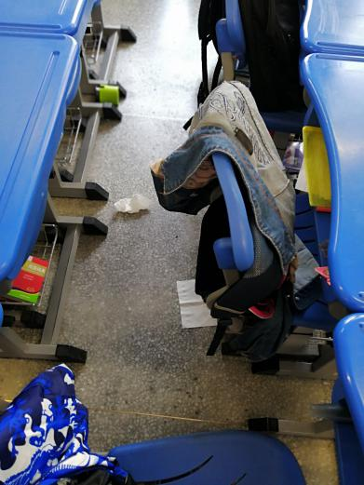
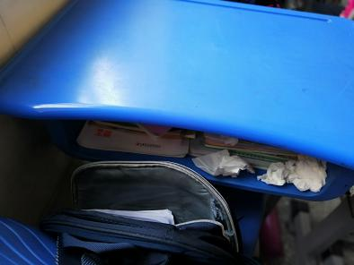
二、不和谐音符及改进建议
6、卫生、公物：

Slide 23
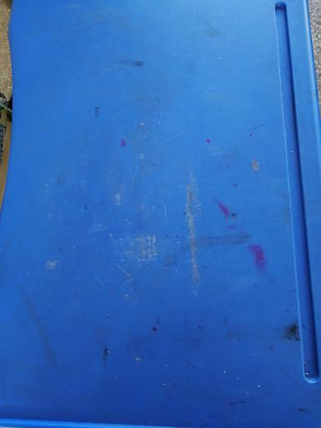
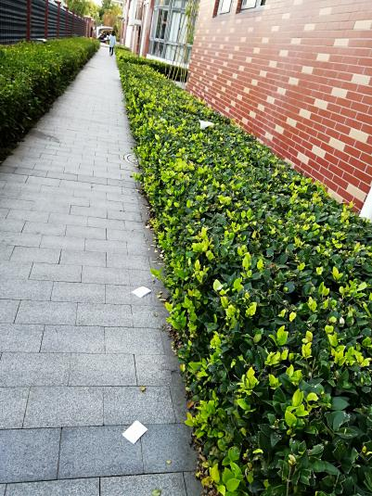
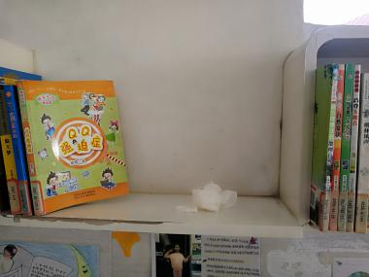
二、不和谐音符及改进建议
6、卫生、公物：

Slide 24
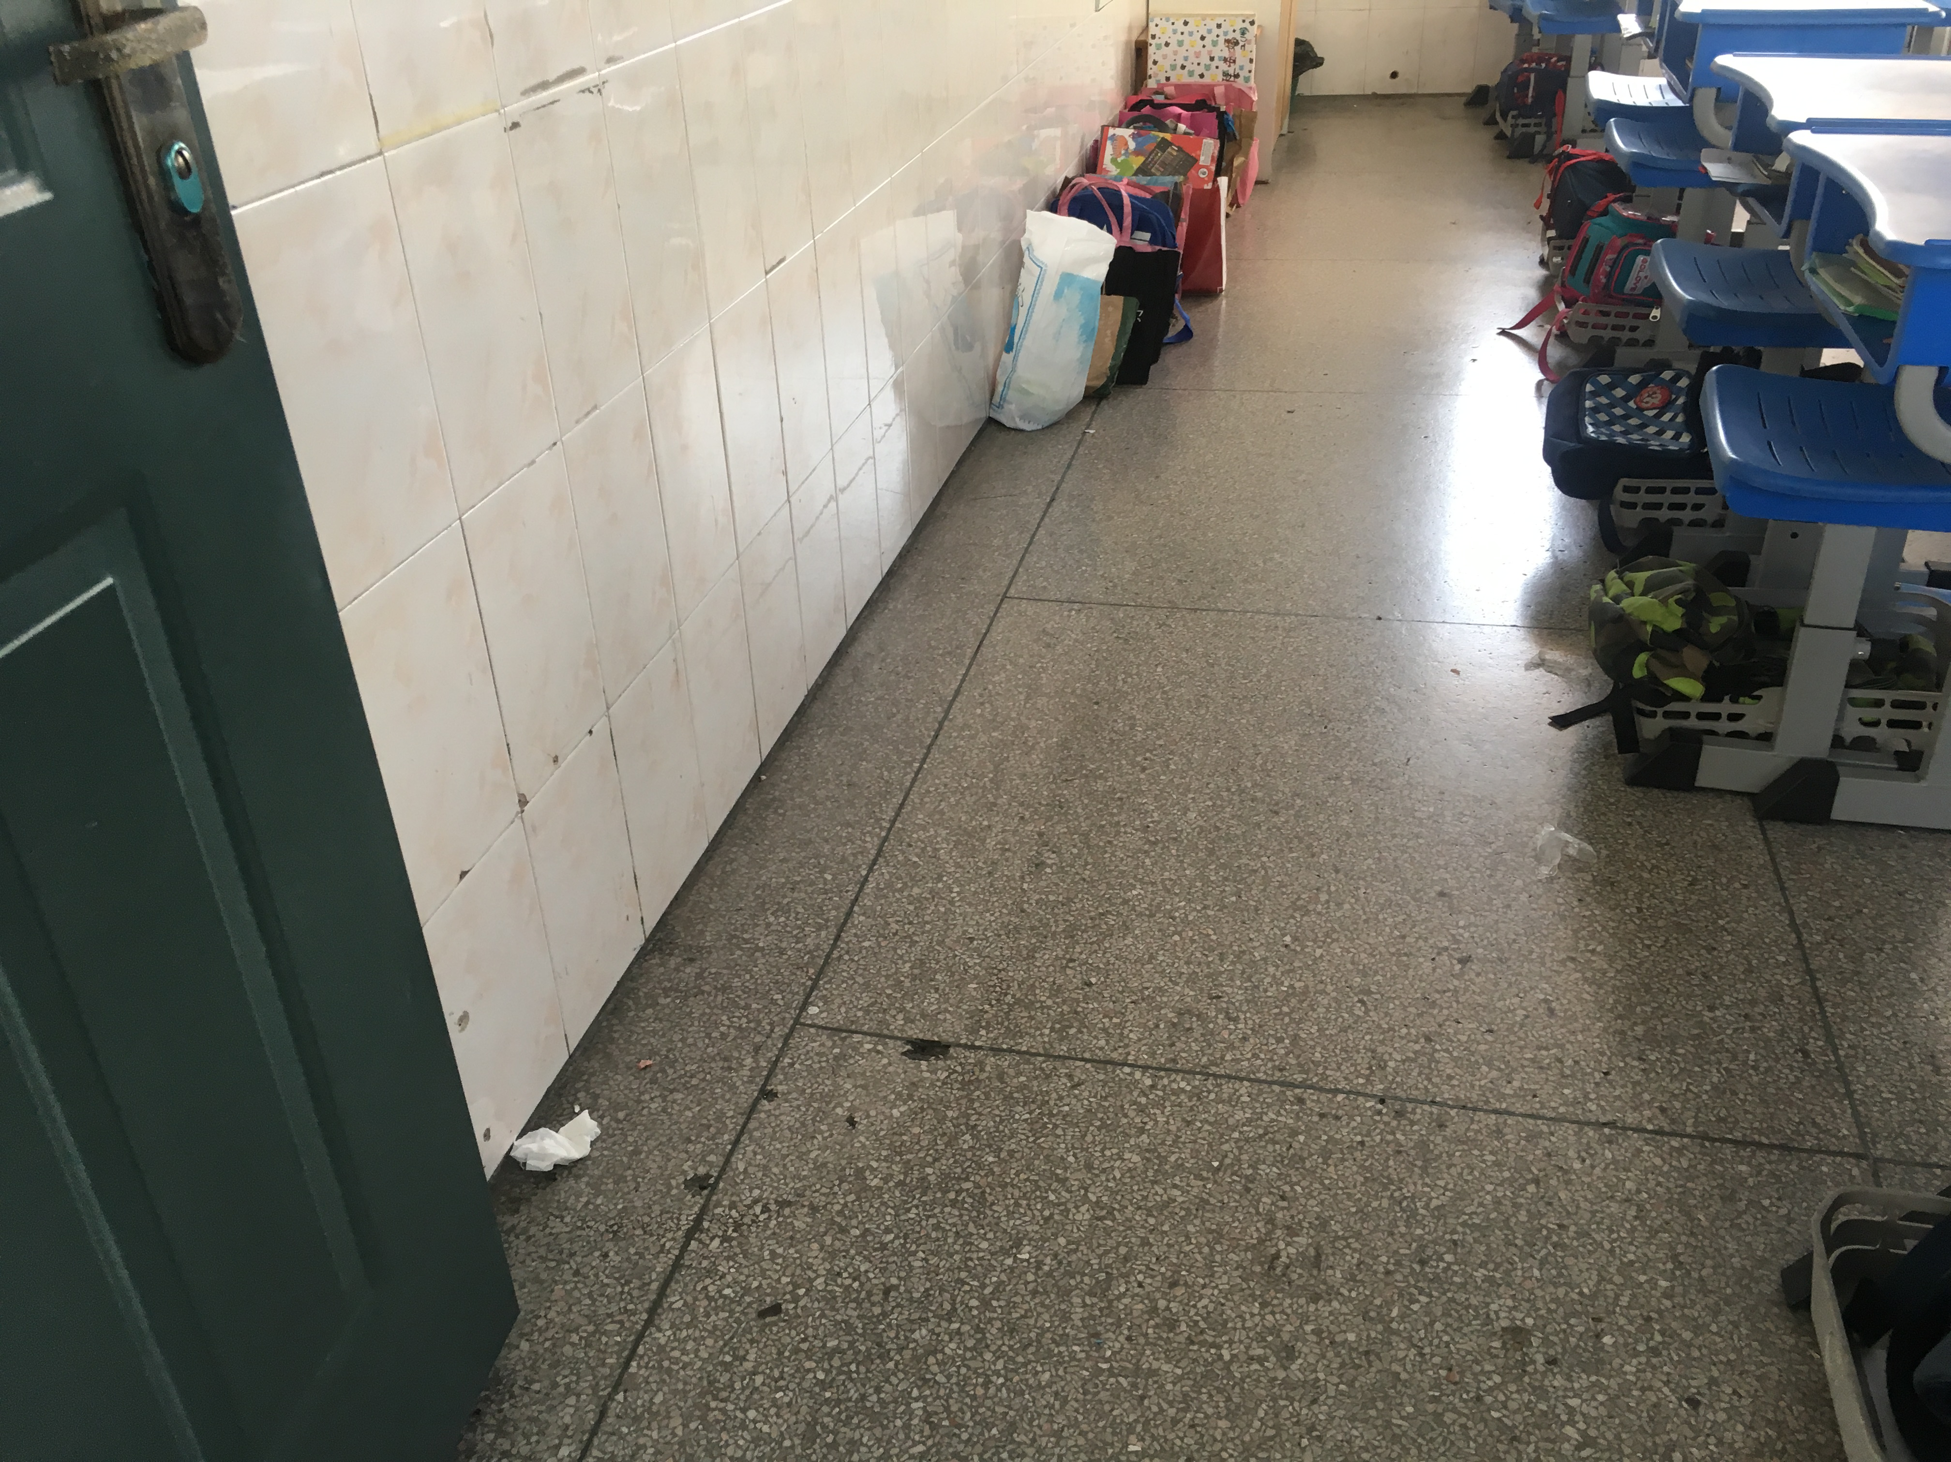
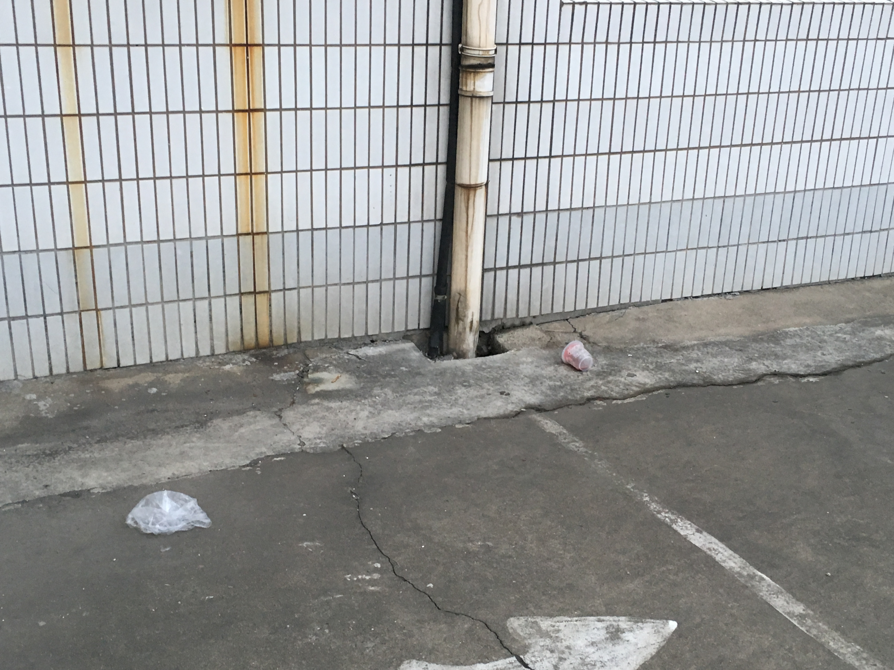
二、不和谐音符及改进建议
6、卫生、公物：

Slide 25
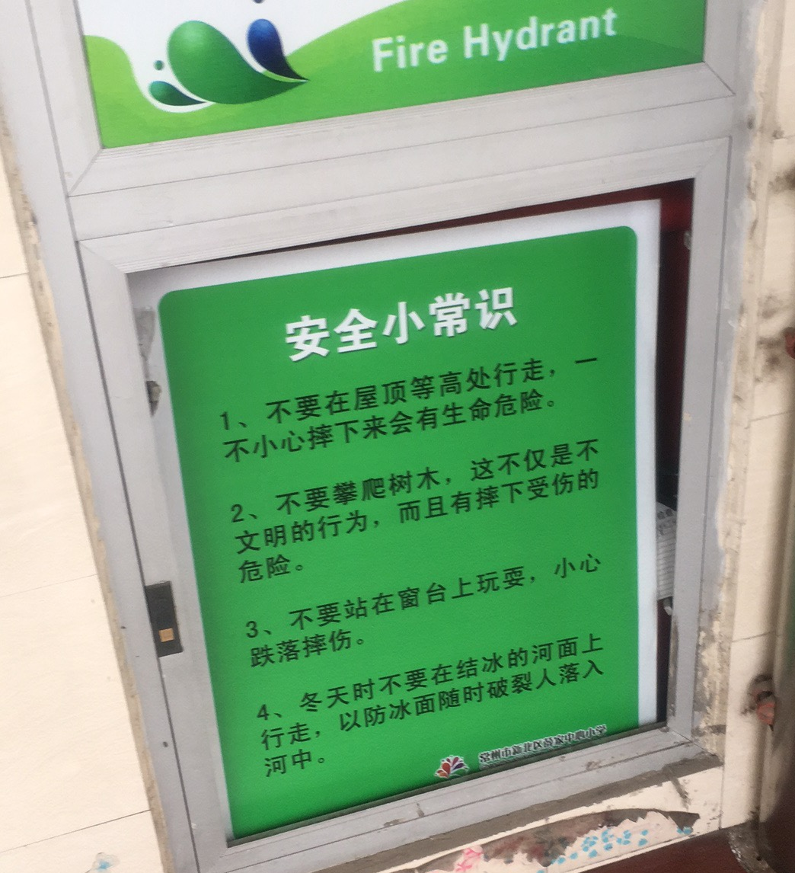
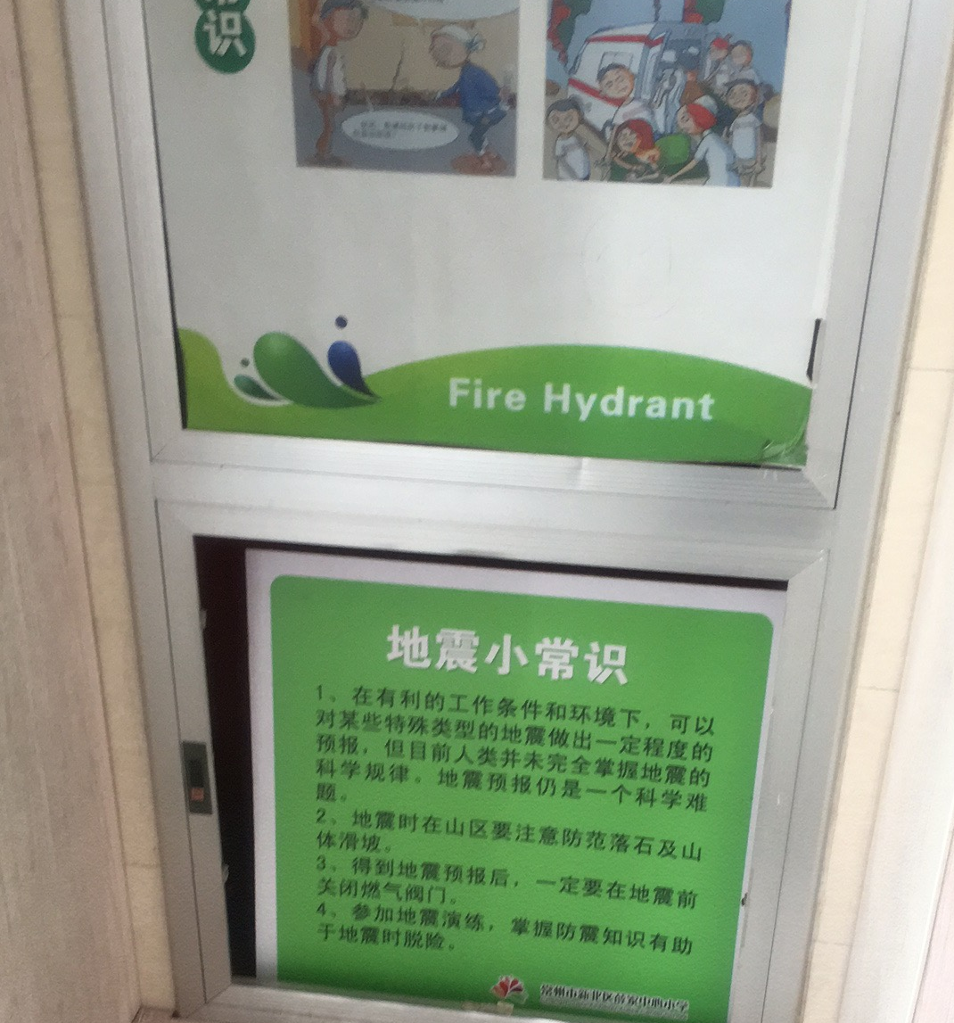
二、不和谐音符及改进建议
6、卫生、公物：

Slide 26
二、不和谐音符及改进建议
6、卫生、公物：

Slide 27
二、不和谐音符及改进建议
7、改进建议：
（1）
任务驱动（选择好书、明确阅读任务）是良策。
检测评价（读书分享会、阅读小检测等）有保障。

Slide 28
二、不和谐音符及改进建议
7、改进建议：
（2）明确标准——外出课，早排队，快静齐。
在教室，语数英，做积累；其他课，脸朝外，趴桌上。
齐抓共管——人人都是育人者，人人都要来关注。每位老师首先要养成提前侯课的习惯。如果老师们都能够提前几分钟进课堂，就能够使学生迅速安静下来，从杂乱无章的状态回归到井然有序的状态。这样，老师通过候课督促学生作好充分的上课准备，为上好一堂有效率的课创造了有利的条件。身教重于言传，常态化的候课，使老师在无声中给学生们起了示范作用，有利于培养学生严谨的学风。
岗位评价——设立课间监督岗（可以男女生各一人），采用生生对口令的方式，让每位同学明确课间活动休息流程：一下课先准备下节课的学习用品，整理好桌面，拉起桌椅关注卫生，再轻步走出教室上厕所或休息。并充分利用善真币的评选，促使每位同学从知规行规到自然而然。

Slide 29
二、不和谐音符及改进建议
7、改进建议：
（3）口令要求：快静齐，站直线；上下楼，靠右行；轻步走，不跑跳
学生管理——设立路队长，负责路队的集合与秩序，并利用善真币积分榜，采用个体与团队相结合的奖惩办法，放大善真之星的过程价值。
老师管理——两人带队走前后，一人带队走中间，行进中要时刻关注，多提醒，点到人。

Slide 30
二、不和谐音符及改进建议
7、改进建议：
（4）明确标准：物品摆放，定位定标；洁净桌面，理好抽屉；对线排齐，塞好板凳。
设岗评岗：设立卫生保洁岗，负责督促每位学生做好自己桌椅区域的卫生保洁工作，提倡人人都是保洁员，小岗位负责观察记录与监督评价。
常规培养久久为功。要让“知规——明确标准；行规——行为训练；懂规——内化过程；成规——自觉行为”贯穿于每一个常规培养中。

Slide 31
三、“五勤”——打造高效执行力
“五勤”，即：眼勤、口勤、手勤、身勤及心勤，这“五勤”是从提升自身的素质和习惯出发，能够做到这五点，才能够真正有执行力，否则，执行力只能是一时的，不能长久坚持下来。

Slide 32
谢谢！

